Slide 1
分野間データ連携基盤
(データカタログ作成ツール)
基本設計書
別紙_画面仕様

Slide 2
目次
1. 画面一覧
2. 画面遷移
2.1 ログインまでの画面遷移
2.2 メニューからの画面遷移
2.3 カタログ作成～カタログ作成完了
2.4 データセット情報画面～利用条件画面
2.5 テンプレート編集
3. 画面イメージ
3.1 ヘッダ
3.2 画面ごとのヘッダ
3.3 トップ画面
3.4 ログイン画面
3.5 ユーザ管理画面
3.6 ユーザ作成画面
3.7 メニュー選択画面
3.8 メニュー
3.9 カタログ作成画面におけるメニュー押下時のダイアログ
3.10 登録再開画面
3.11 複製・編集・削除画面
3.12 インポート画面
3.13 エクスポート画面
3.14 一時保存ダイアログ
3.15 データセット情報画面
3.16 データ概要情報画面
3.18 データセット情報(任意)画面
3.19 確認画面
3.20 完了画面
3.21 テンプレート編集
3.22 テンプレート適用

Slide 3
1. 画面一覧
# | 画面名 | 概要
1 | トップ画面 | 最初に表示される画面です。データカタログ作成ツールの概要、メリット、操作の流れが記載されています。
2 | 認証ログイン画面 | 認証機能のログイン画面です。
3 | ユーザ管理画面 | 管理者権限を持ったユーザがログインした場合に最初に表示される画面です。ユーザの新規登録・編集・削除、及びパスワードの再設定を行えます。
4 | ユーザ作成画面 | ユーザ作成・編集を行える画面です。
5 | 登録再開画面 | 一時保存したデータが一覧で表示されます。
6 | 一時保存ダイアログ | 途中まで入力した内容を保存することができます。一時保存したデータは登録再開画面から確認することができます。
7 | 複製・編集・削除画面 | 登録したカタログを検索することができる画面です。
8 | インポート画面 | データカタログをインポートできる画面です。
9 | エクスポート画面 | データカタログをエクスポートできる画面です。
10 | メニュー | データカタログ作成ツールで実行アクションを選択します。
11 | メニュー選択画面 | 提供者ユーザがログインした場合に最初に表示される画面です。メニューから実行するアクションを選択する旨の説明が記載されています。
12 | データセット情報画面 | CKANに登録するデータセットに必要な入力項目を入力、及び選択する画面です。
13 | データ概要情報画面 | CKANに登録するデータセットに必要な入力項目を入力、及び選択する画面です。
14 | データセット情報(任意)画面 | CKANに登録するデータセットに必要な入力項目を入力、及び選択する画面です。
15 | 利用条件画面 | CKANに登録するデータセットに必要な入力項目を入力、及び選択する画面です。
16 | 確認画面 | CKANに登録するデータセットに必要な入力項目を確認し、登録することができる画面です。
17 | 完了画面 | CKANへの登録結果と自動設定値を確認する画面です。

Slide 4
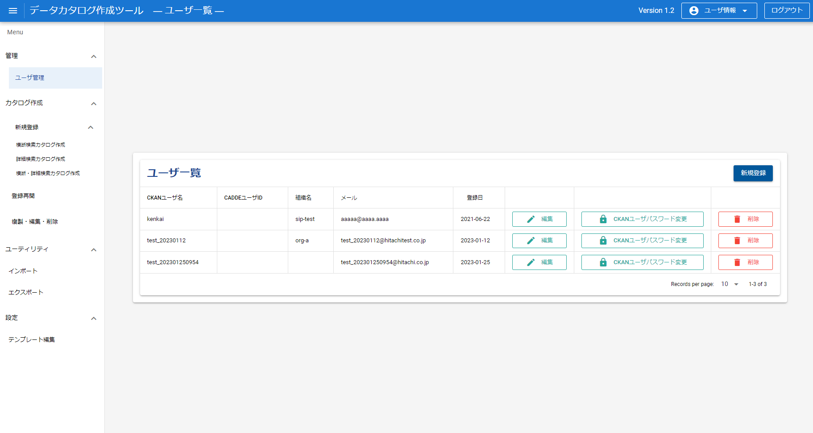
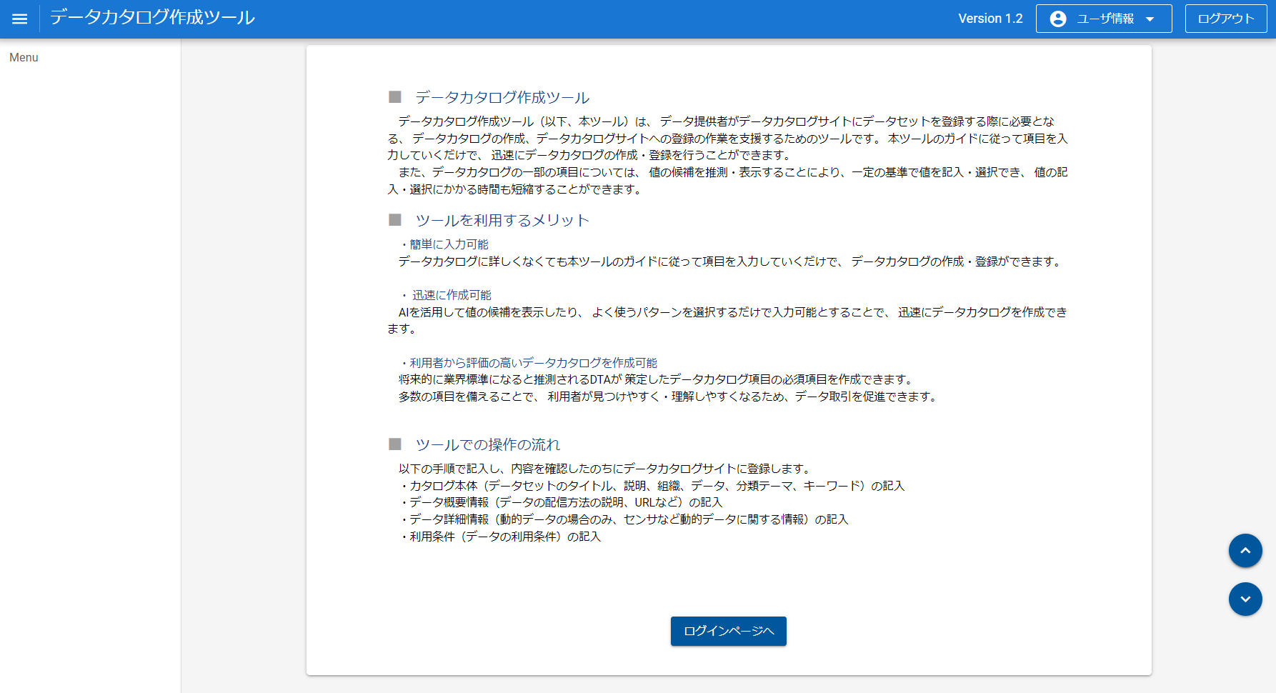
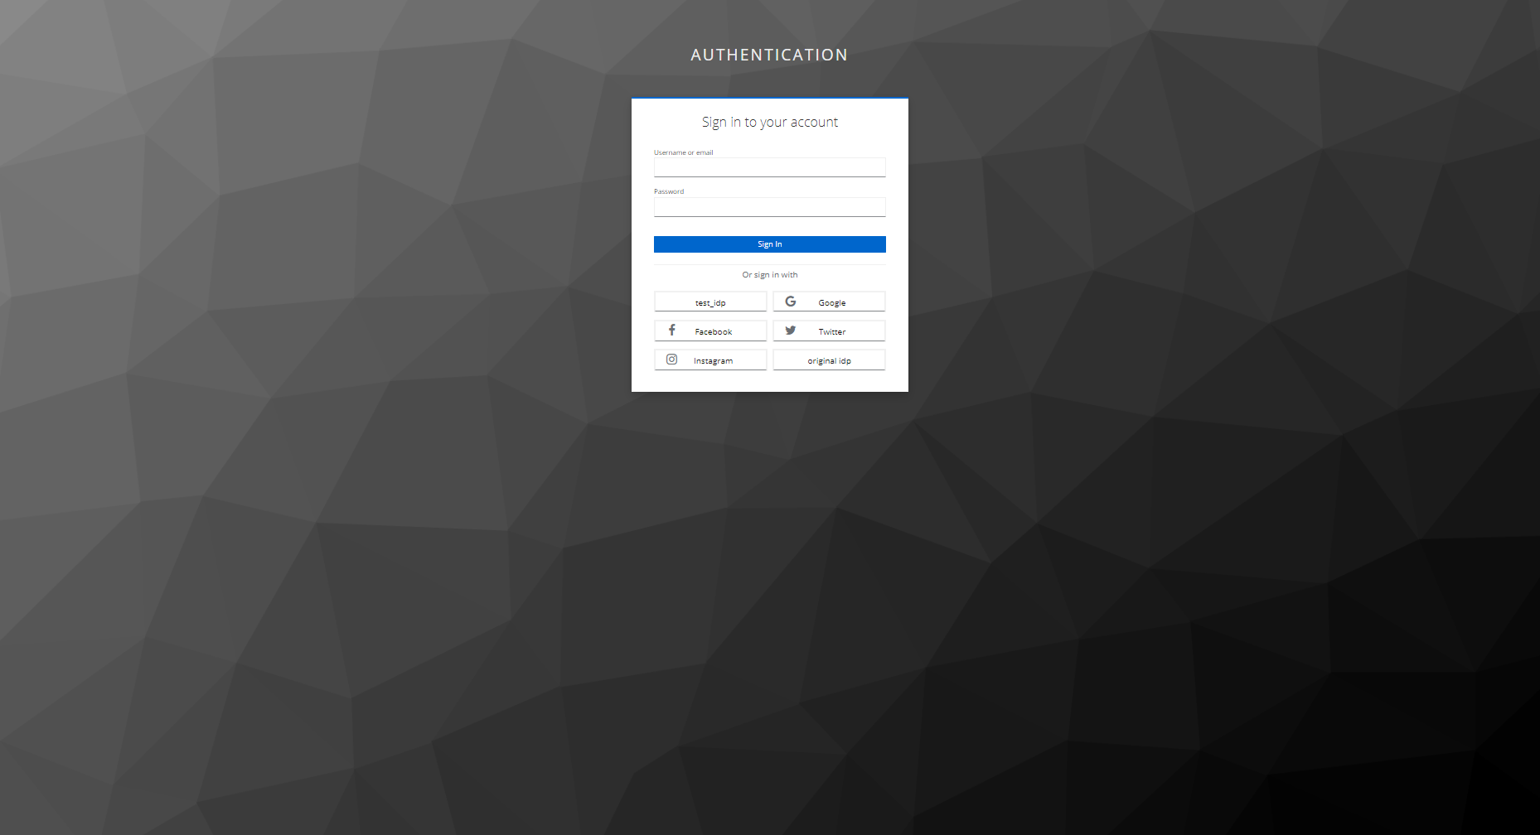
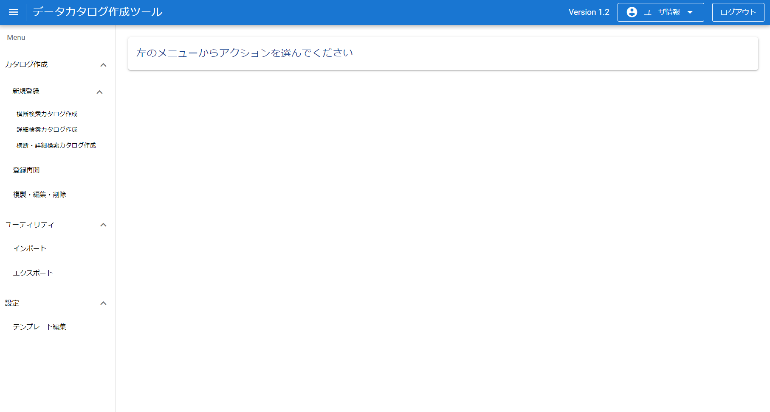
2. 画面遷移 > 2.1 ログインまでの画面遷移
■ログインまでの画面遷移を示す。
ユーザ管理画面
運用管理者ユーザで
ログイン
トップ画面
認証ログイン画面
メニュー選択画面
提供者ユーザでログイン

Slide 5
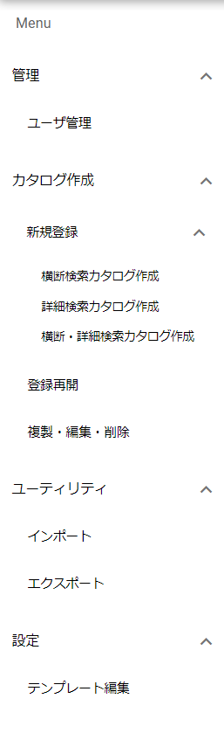
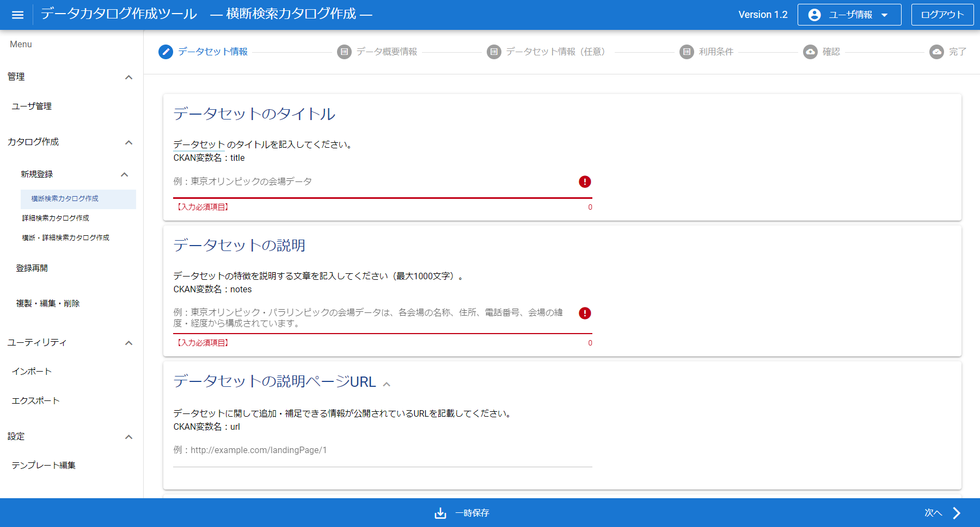

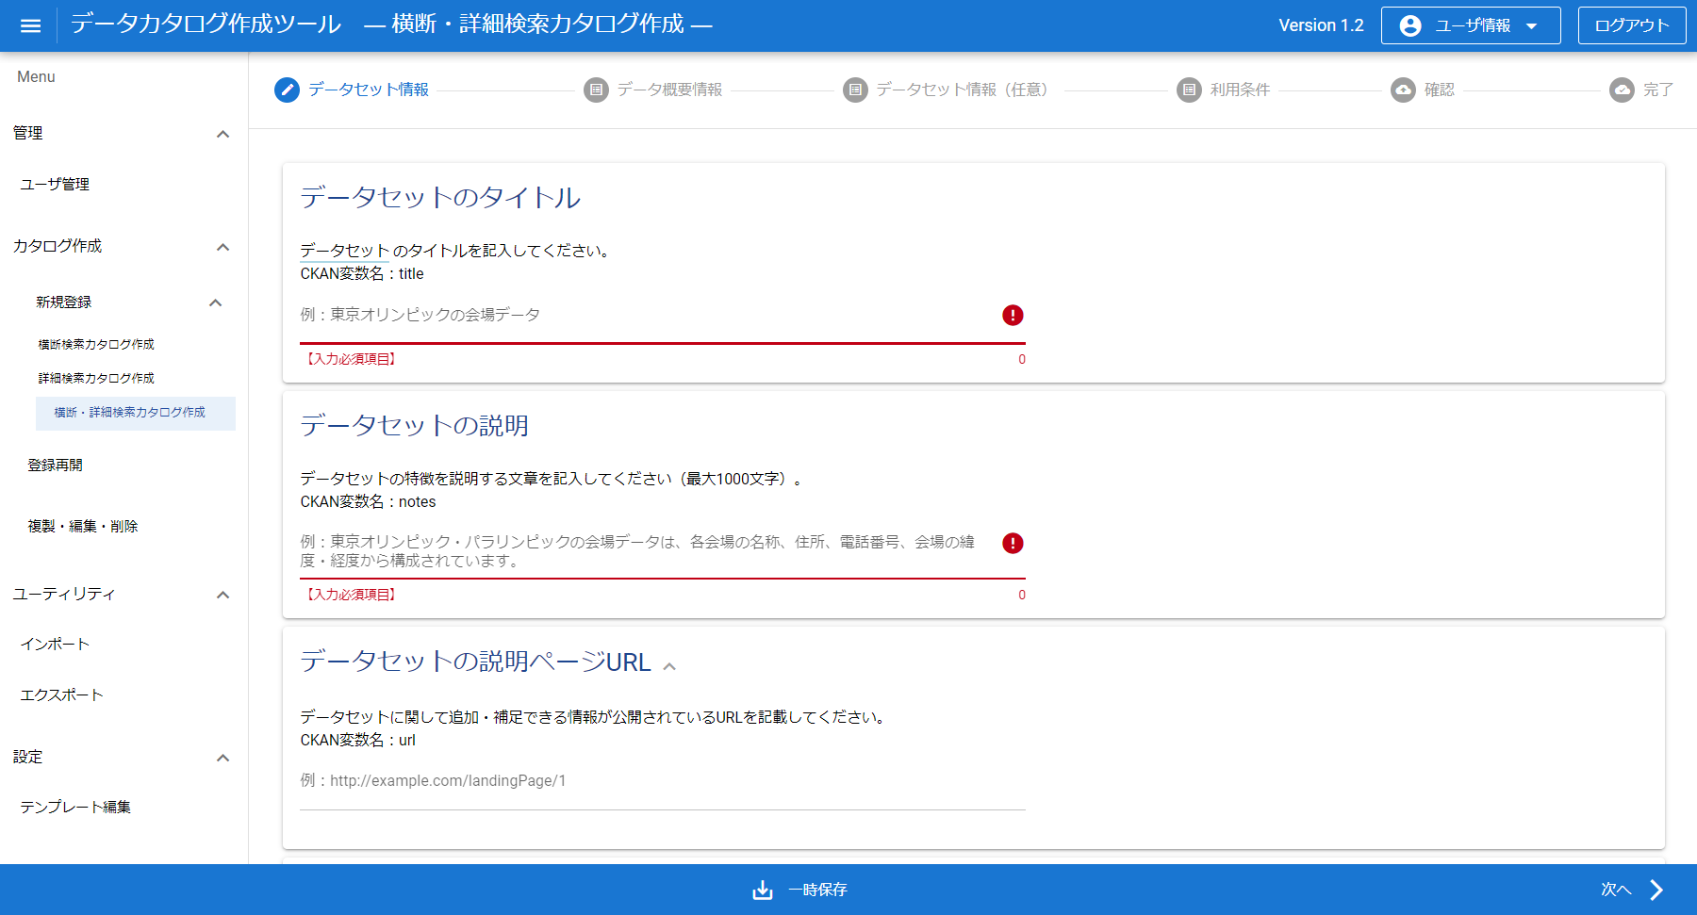
2. 画面遷移 > 2.2 メニューからの画面遷移(1)
■メニューのボタン押下時の画面遷移を示す。
ユーザ管理画面
メニュー
管理＞ユーザ管理
カタログ作成画面
（横断検索カタログ作成）
カタログ作成
＞新規登録
＞横断検索カタログ作成
カタログ作成画面
（詳細検索カタログ作成）
カタログ作成
＞新規登録
＞詳細検索カタログ作成
カタログ作成画面
（横断・詳細検索カタログ作成）
カタログ作成
＞新規登録
＞横断・詳細検索カタログ作成

Slide 6
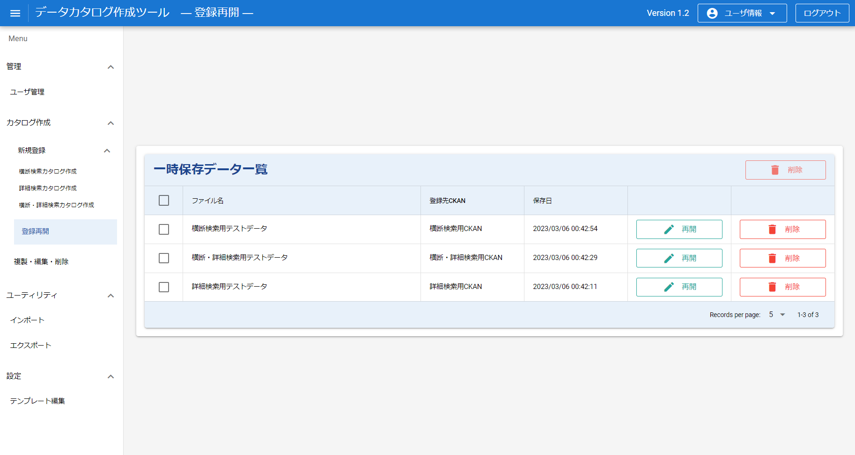
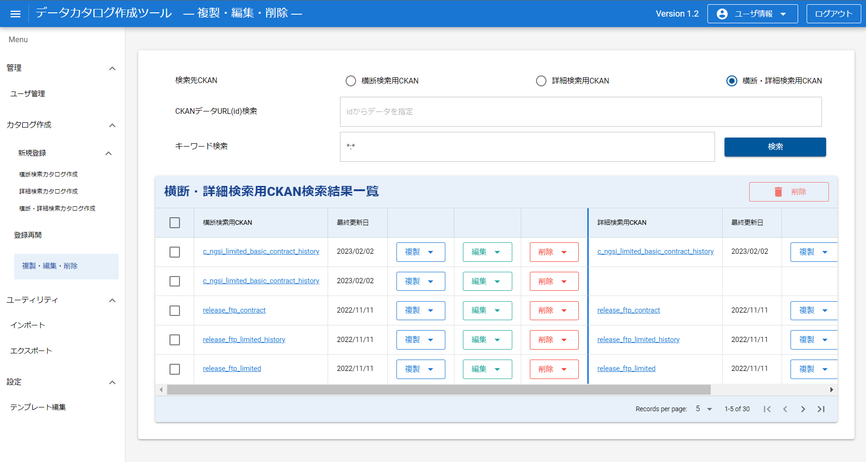
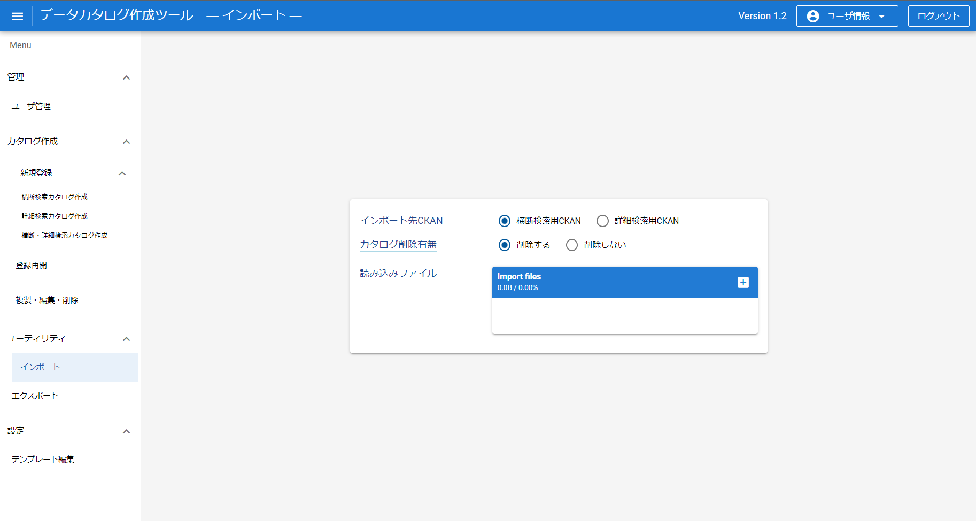
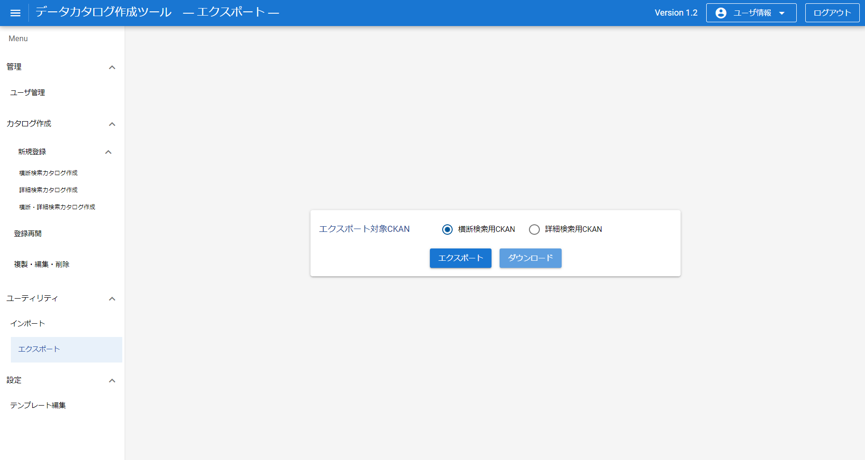
2. 画面遷移 > 2.2 メニューからの画面遷移(2)
■メニューのボタン押下時の画面遷移を示す。
登録再開画面
メニュー
カタログ作成
＞登録再開
複製・編集・削除画面
カタログ作成
＞複製・編集・削除
インポート画面
ユーティリティ
＞インポート
エクスポート画面
ユーティリティ
＞エクスポート

Slide 7
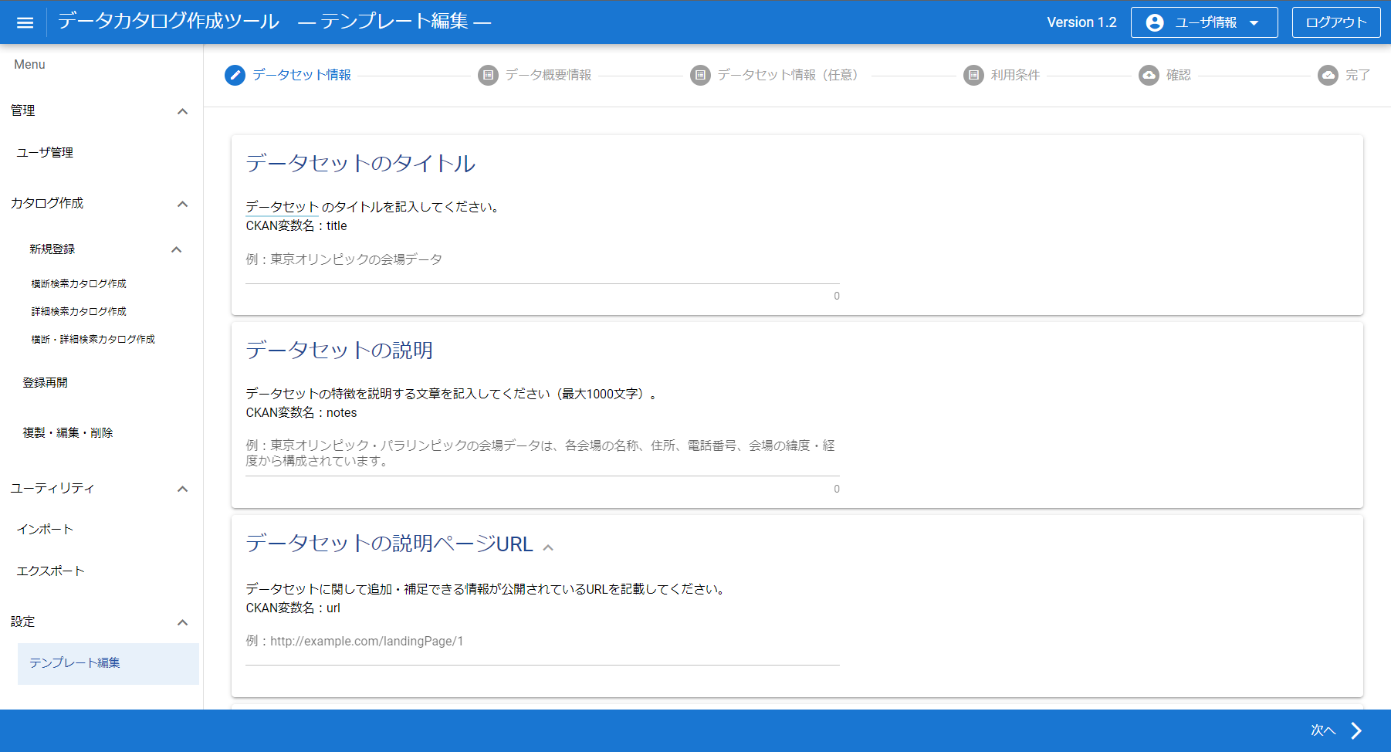
2. 画面遷移 > 2.2 メニューからの画面遷移(3)
■メニューのボタン押下時の画面遷移を示す。
メニュー
カタログ作成画面
（テンプレート編集）
設定
＞テンプレート編集

Slide 8
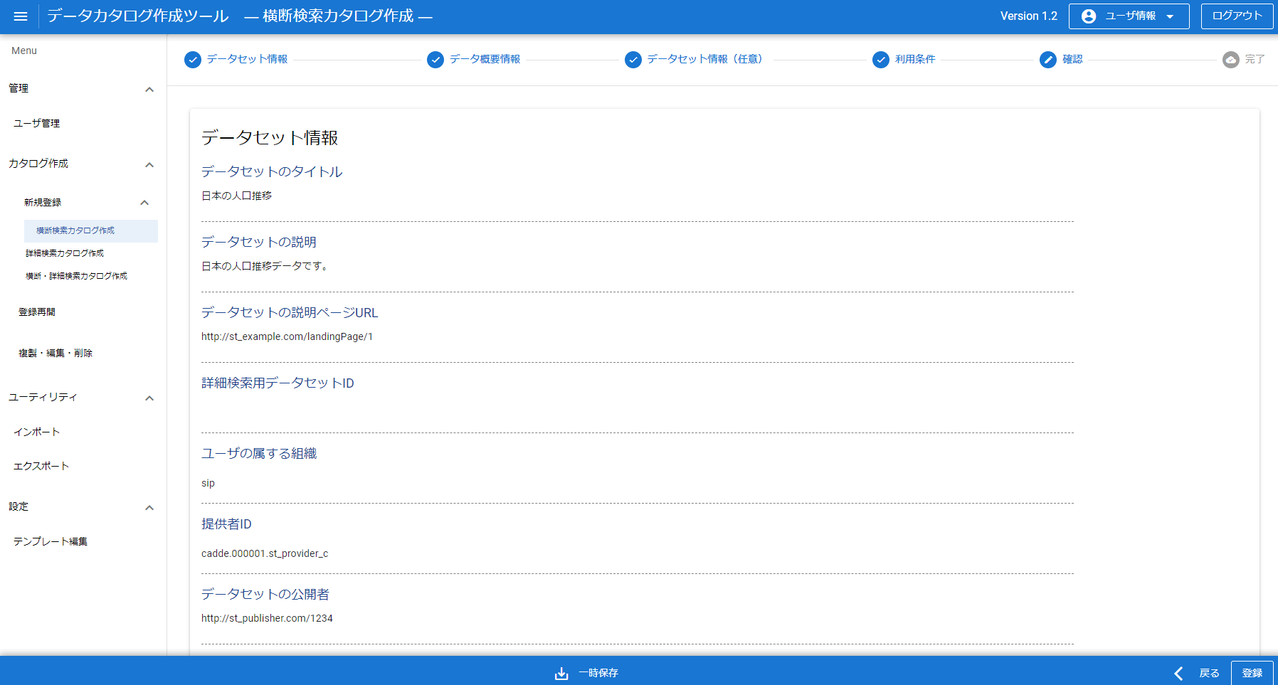
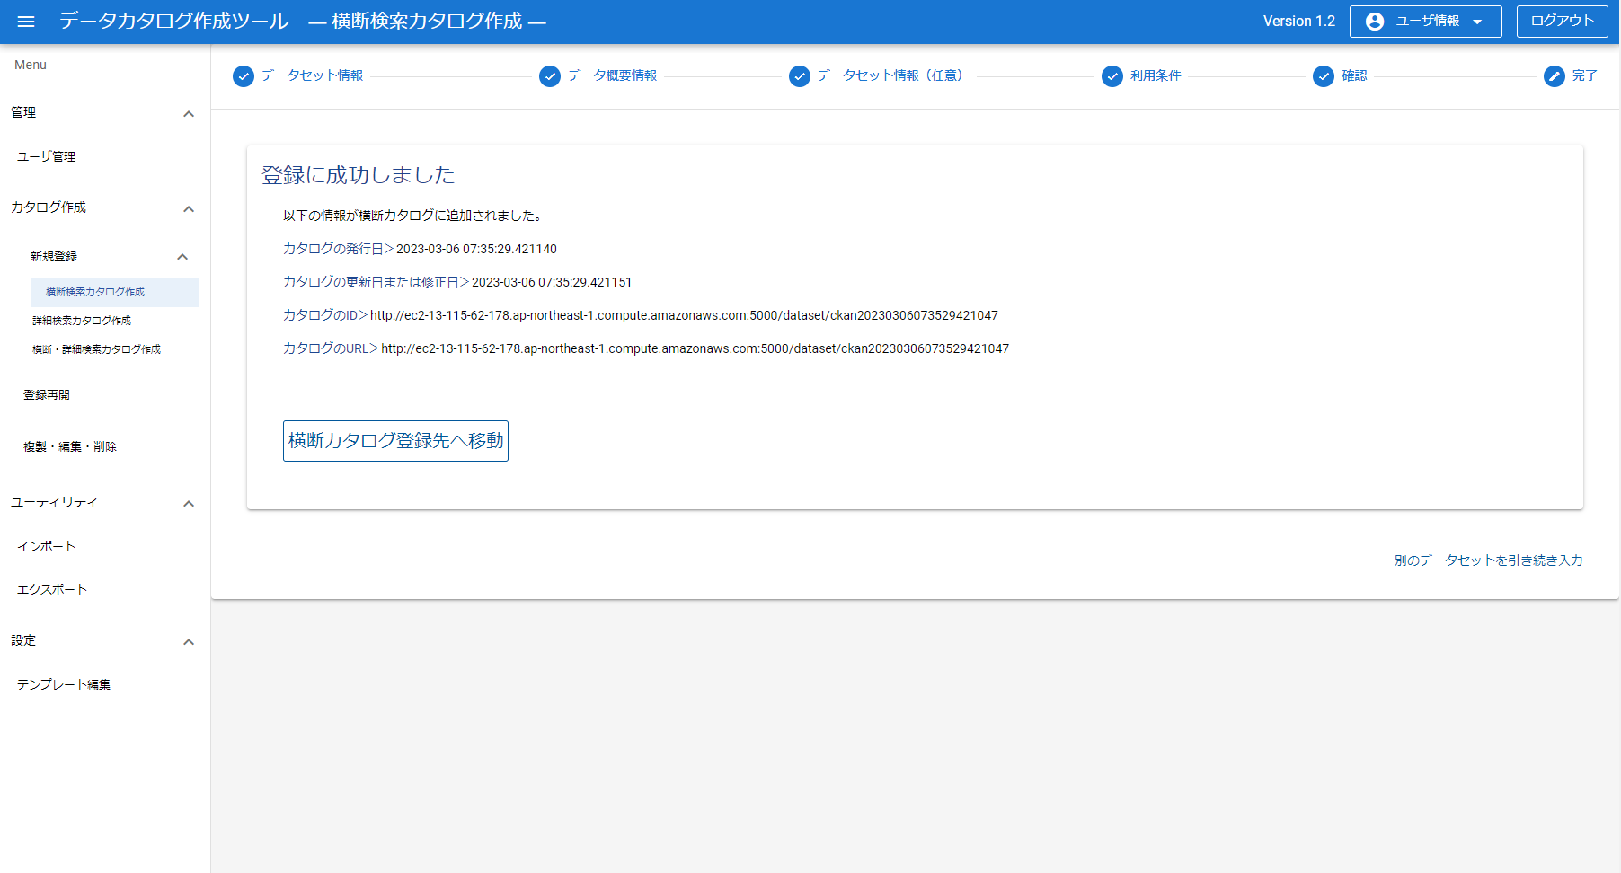
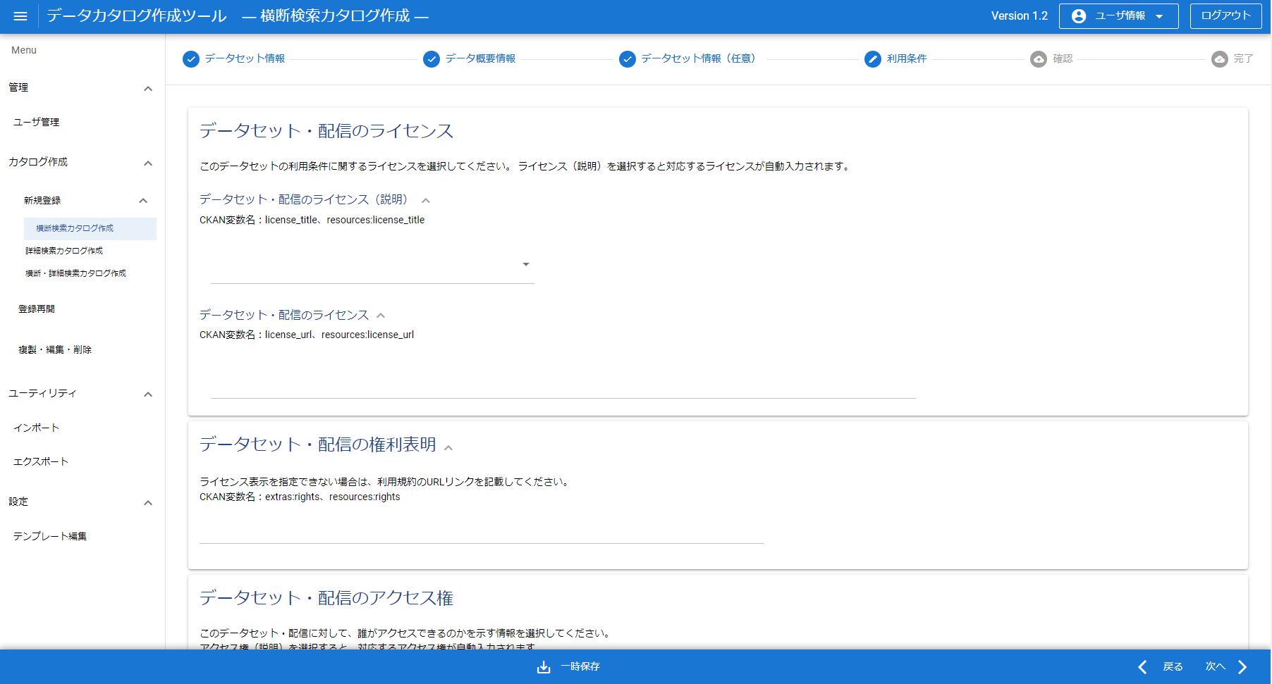
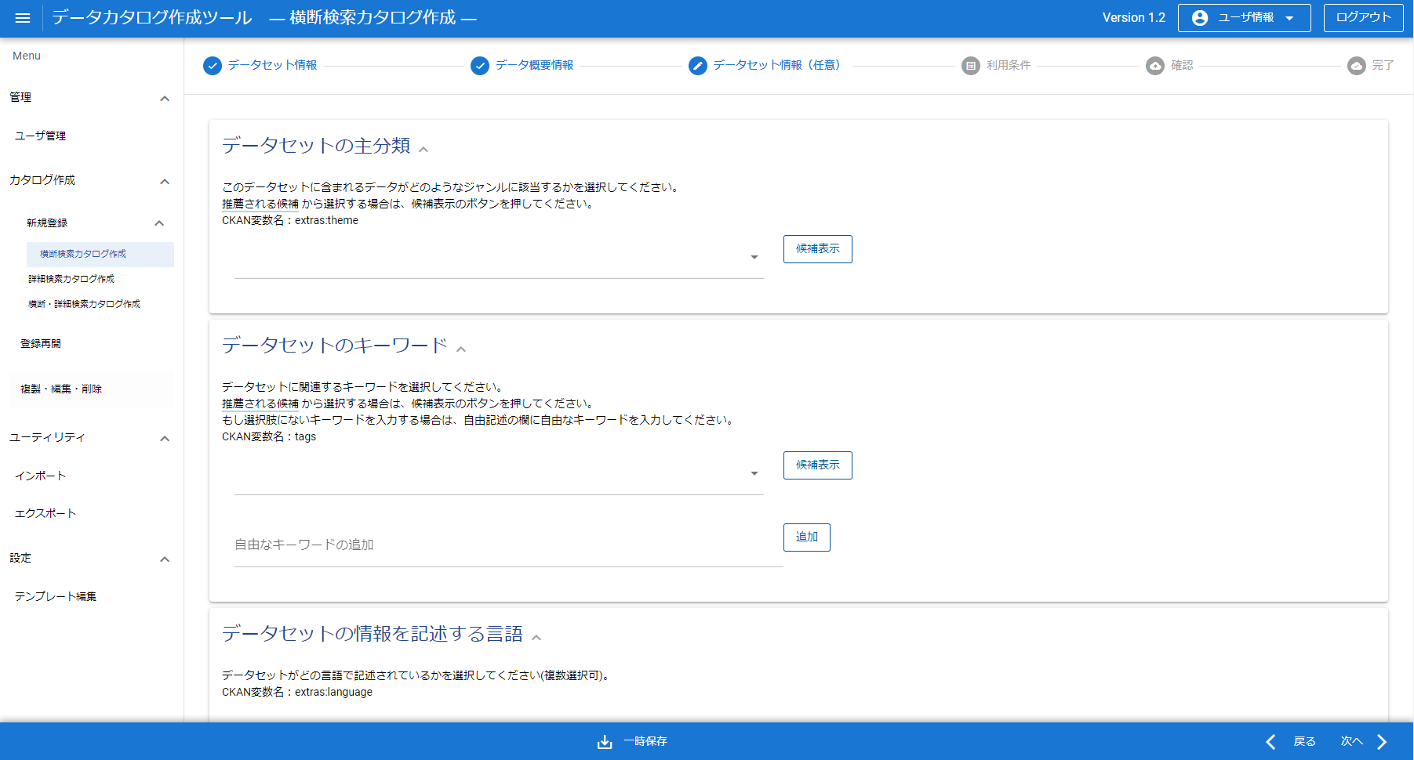
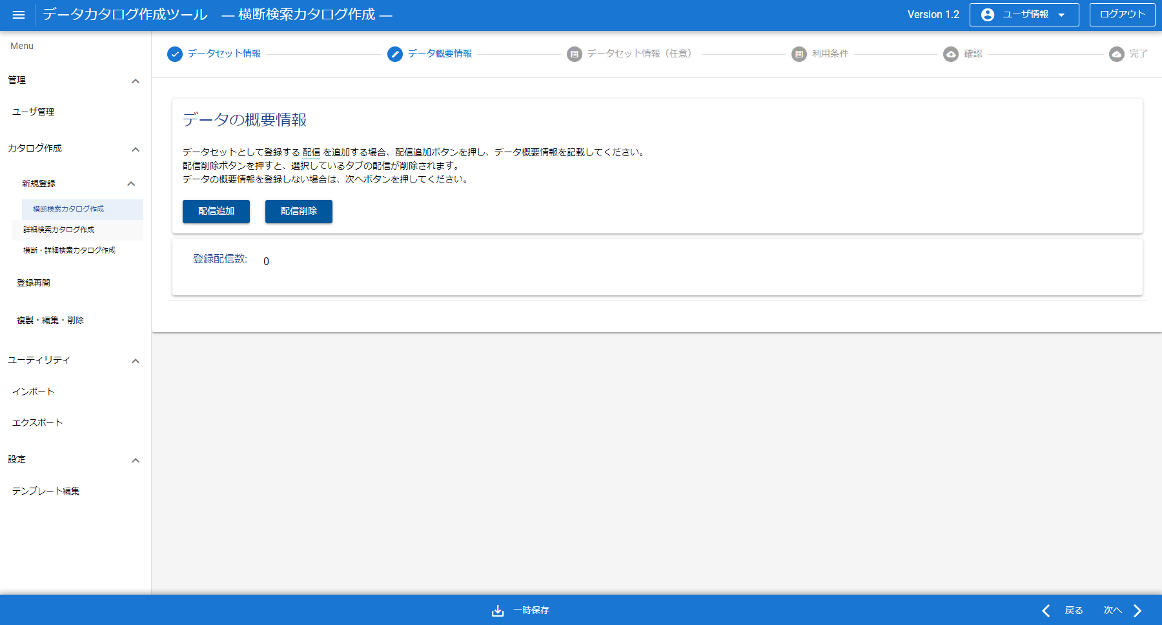
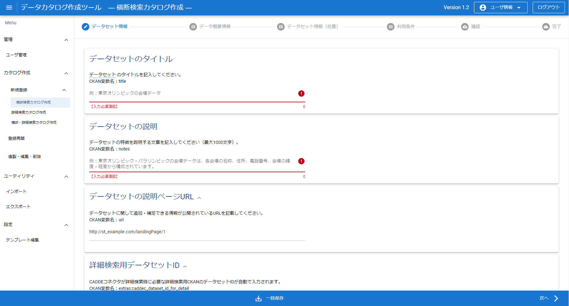
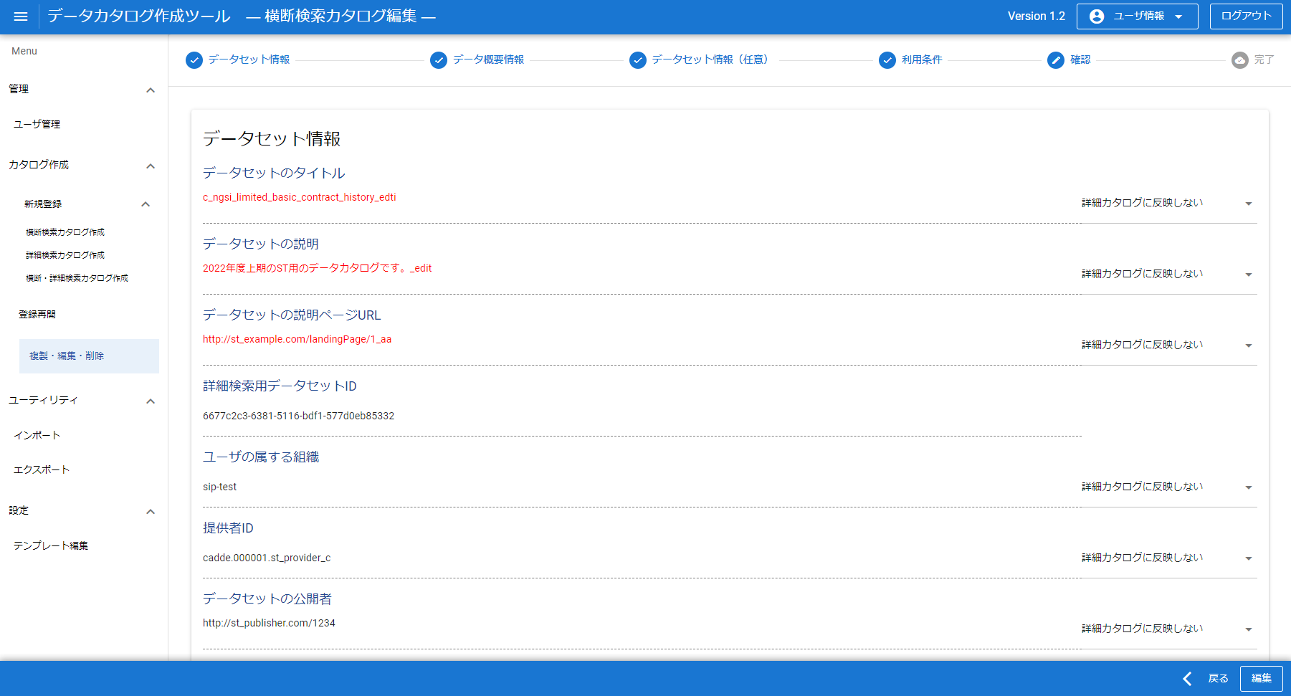
2. 画面遷移図 > 2.3 カタログ作成～カタログ作成完了
■メニューからカタログ作成配下の項目を選択した場合の画面遷移を示す。
確認画面(カタログ作成)
カタログ作成
＞新規登録
＞横断検索カタログ作成、詳細検索カタログ作成、横断・詳細検索カタログ作成
新規登録・
登録再開・
複製の場合
登録ボタン押下
メニュー
カタログ作成
＞登録再開
カタログ作成画面
完了画面
登録再開画面
複製・編集・削除画面
確認画面(カタログ編集)
カタログ作成
＞複製・編集・削除
編集の場合
編集ボタン押下

Slide 9
2. 画面遷移図 > 2.4 データセット情報画面～利用条件画面
■データセット情報画面～利用条件画面までの画面遷移を示す。
カタログ作成画面
データセット情報画面
データ概要情報画面
データセット情報(任意)画面
利用条件画面

Slide 10
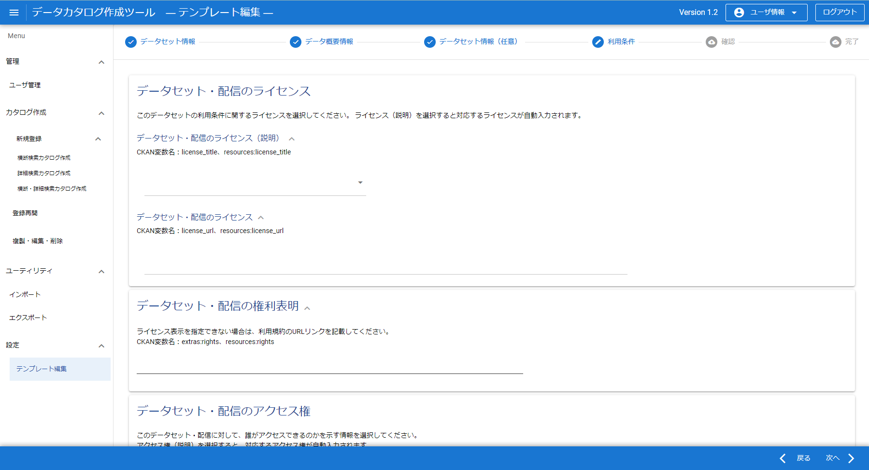
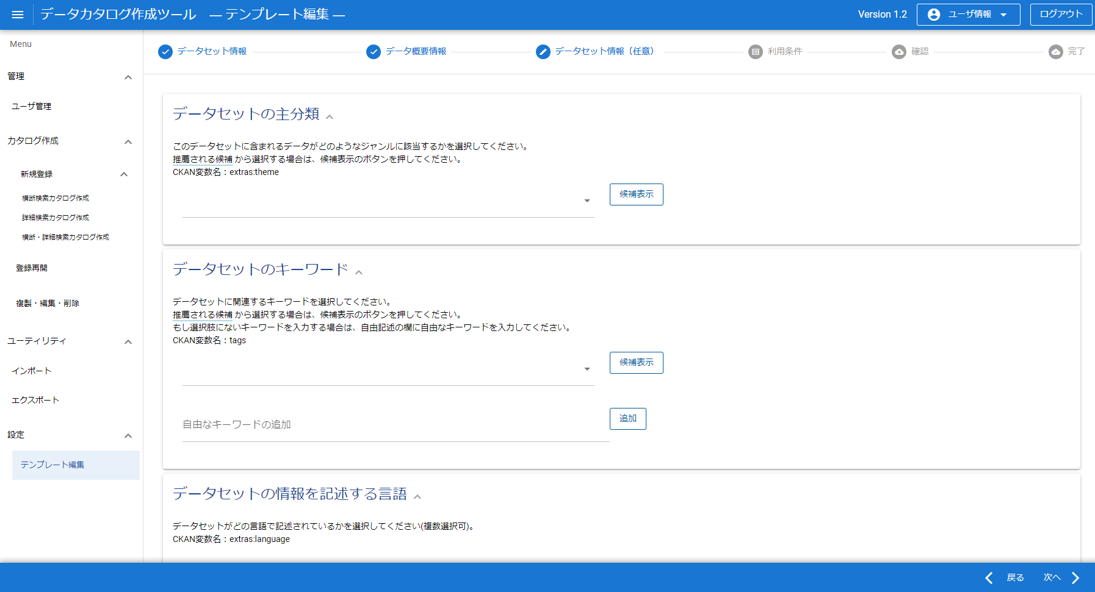
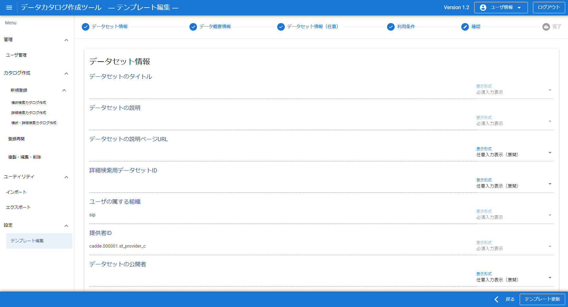
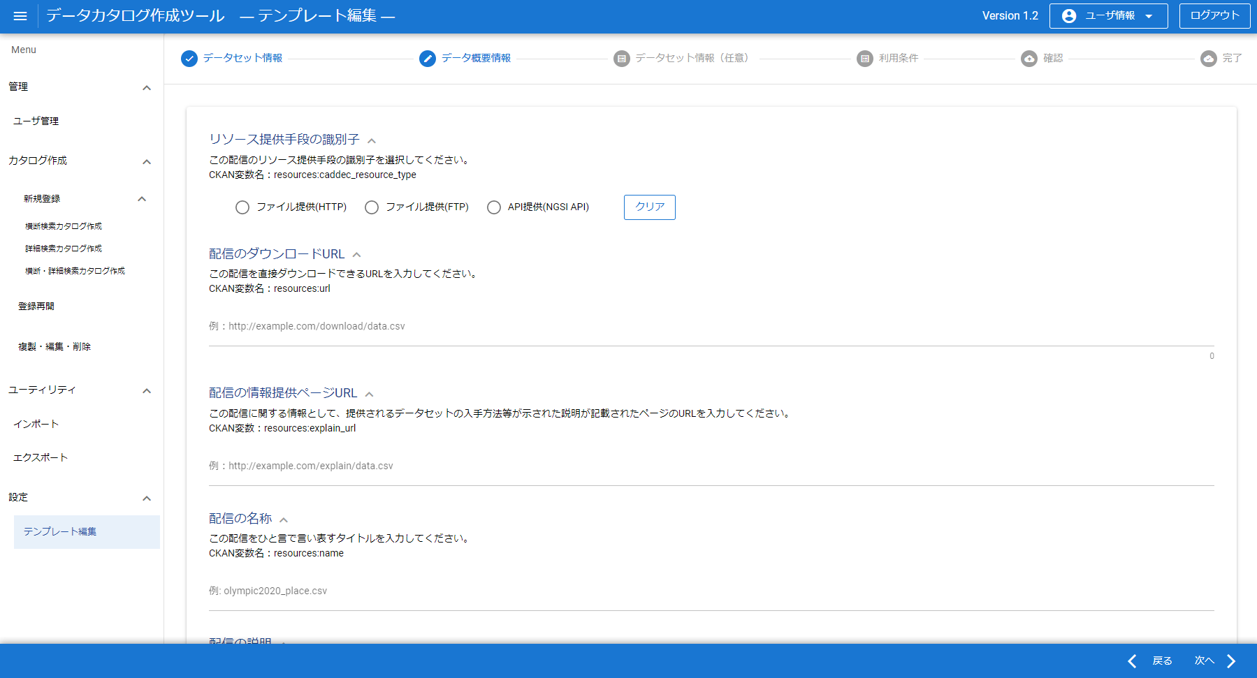
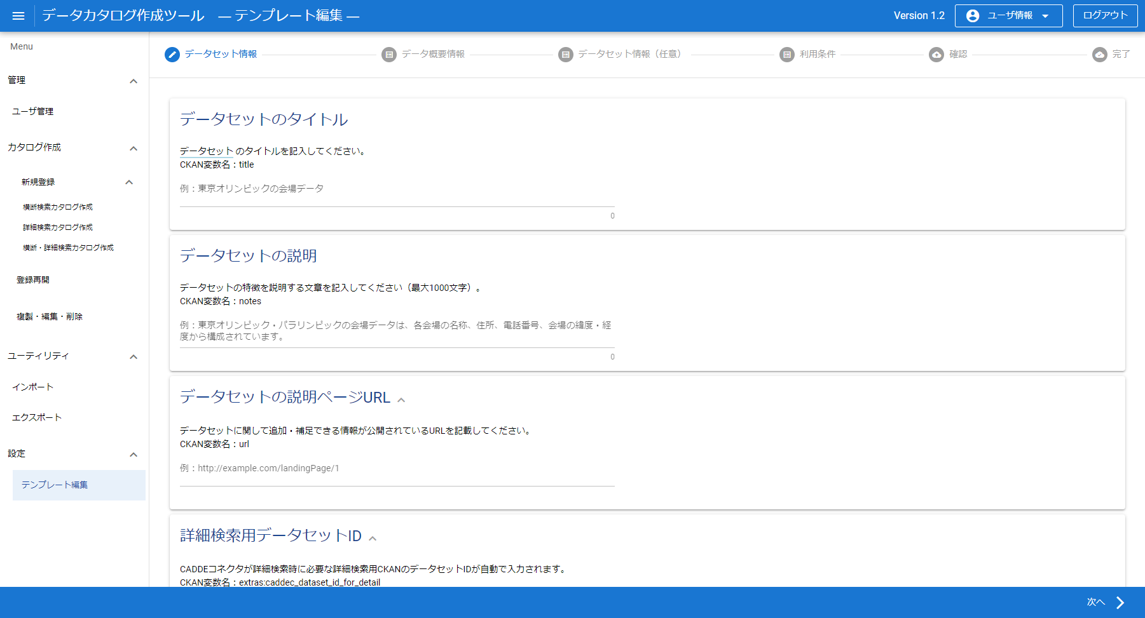
2. 画面遷移図 > 2.5 テンプレート編集
■テンプレート編集時の画面遷移を示す。
カタログ作成画面
（テンプレート編集）
確認画面
（テンプレート編集）
メニュー選択画面

Slide 11
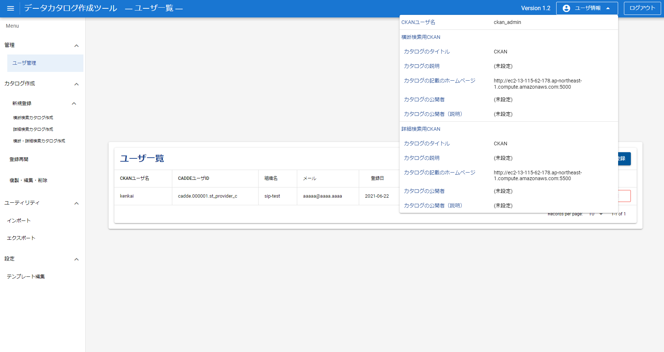
3. 画面イメージ > 3.1 ヘッダ
[メニューボタン]
押下するとサイドバーのメニューが表示されます。
選択しているモードは青色で表示されます。
（デフォルトはメニュー表示状態）
[ユーザ情報ボタン]
押下するとユーザ名とカタログ登録先のCKAN情報がプルダウンで表示されます。
非ログイン状態ではユーザ名が「ゲスト」、その他の項目は「(未設定)」で表示されます。
データカタログ作成ツールのバージョンが表示されます。
表示している画面のモードが表記されます。
[ログアウトボタン]
押下するとデータカタログ作成ツールからログアウトし、ログイン画面に遷移します。

Slide 12
3. 画面イメージ > 3.2 画面ごとのヘッダ(1)
■画面ごとのヘッダを以下に図示する。
画面 | ヘッダ
ユーザ管理画面
ユーザ作成画面
登録再開画面
複製・編集・削除画面
インポート画面
エクスポート画面
ーユーザ一覧ー
ーユーザ作成ー
ー登録再開ー
ー複製・編集・削除ー
ーインポートー
ーエクスポートー

Slide 13
3. 画面イメージ > 3.2 画面ごとのヘッダ(2)
■画面ごとのヘッダを以下に図示する。
画面 | ヘッダ
カタログ作成画面 （横断カタログ作成）
カタログ作成画面 （詳細カタログ作成）
カタログ作成画面 （横断・詳細カタログ作成）
カタログ作成画面 （横断カタログ編集）
カタログ作成画面 （詳細カタログ作成）
カタログ作成画面 （テンプレート編集）
ー横断検索カタログ作成ー
ー詳細検索カタログ作成ー
ー横断・詳細検索カタログ作成ー
ーテンプレート編集ー

Slide 14
3. 画面イメージ > 3.3 トップ画面
[ログインページへボタン]
keycloakログイン画面へ遷移します。

Slide 15
3. 画面イメージ > 3.4 認証ログイン画面(1)
[Username or email]
登録済みのCADDEユーザIDを入力します。
※入力必須
[CADDEユーザパスワード]
登録済みのCADDEユーザパスワードを入力します。
※入力必須
[Sign Inボタン]
押下するとkeycloakのログインとデータカタログ作成ツールへのログインが実行されます。
ログインしたユーザの設定を二要素認証を有効にしている場合は、ワンタイムパスワードを入力する画面へ遷移します。
ログインしたユーザの設定を二要素認証を無効にしている場合は、CKANのユーザの種類によって以下の通りに画面遷移します。
・運用管理者ユーザでログイン
→ユーザ管理画面へ遷移
・提供者ユーザでログイン
→メニュー選択画面へ遷移
[その他のSign In]
カタログ作成ツールではサポートの対象外とする。

Slide 16
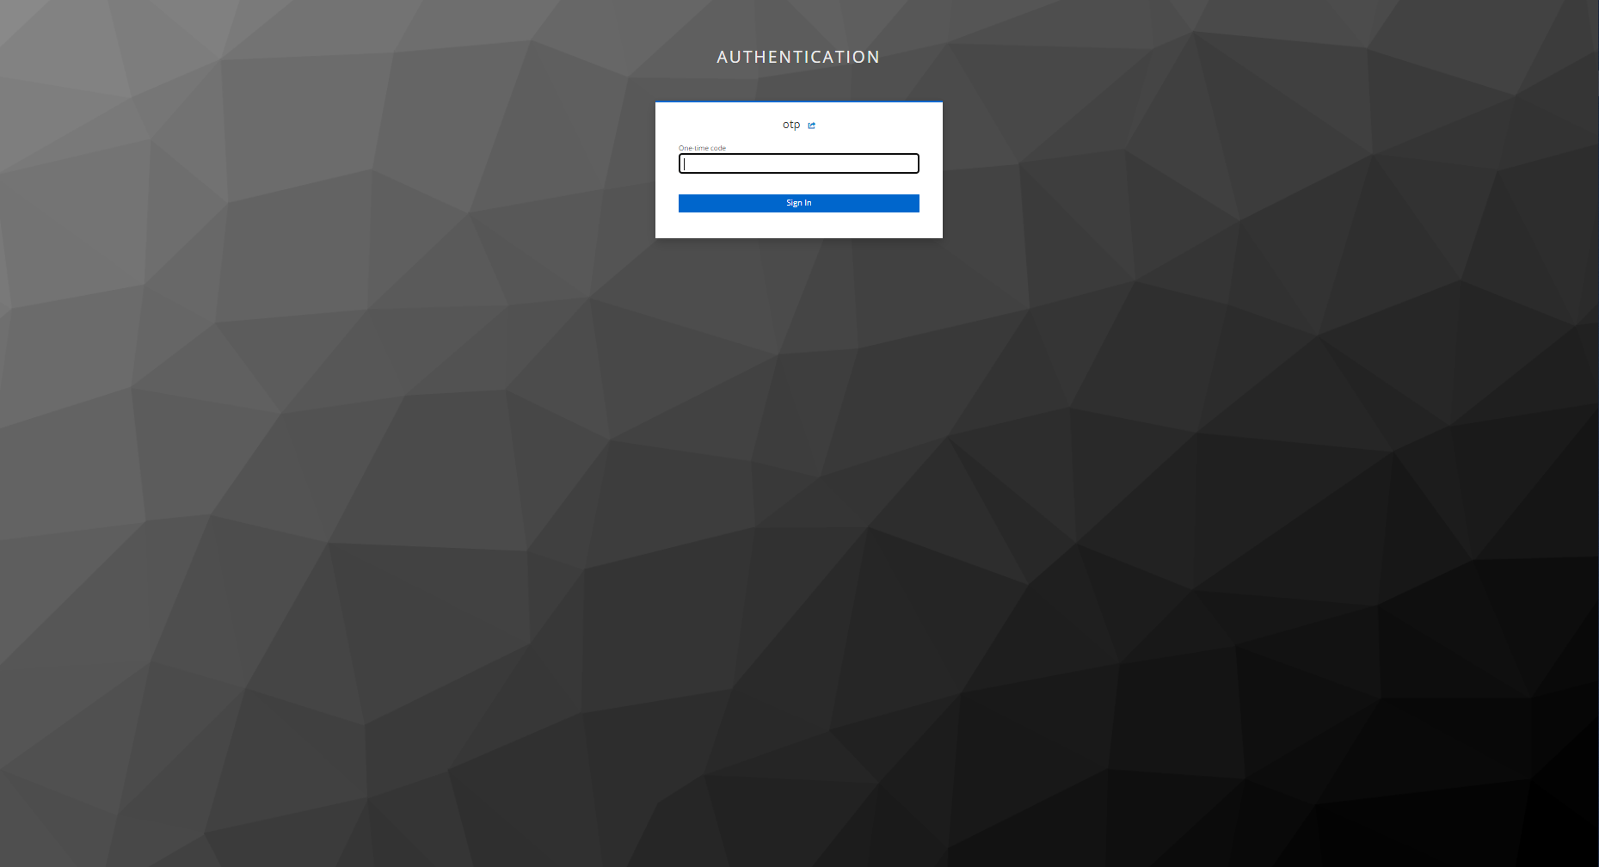
3. 画面イメージ > 3.4 認証ログイン画面(2)
[One-time code]
ワンタイムパスワードを入力します。
※入力必須
[Sign Inボタン]
CKANのユーザの種類によって以下の通りに画面遷移します。
以下の通りに画面遷移します。
・運用管理者ユーザでログイン
→ユーザ管理画面へ遷移
・提供者ユーザでログイン
→メニュー選択画面へ遷移

Slide 17
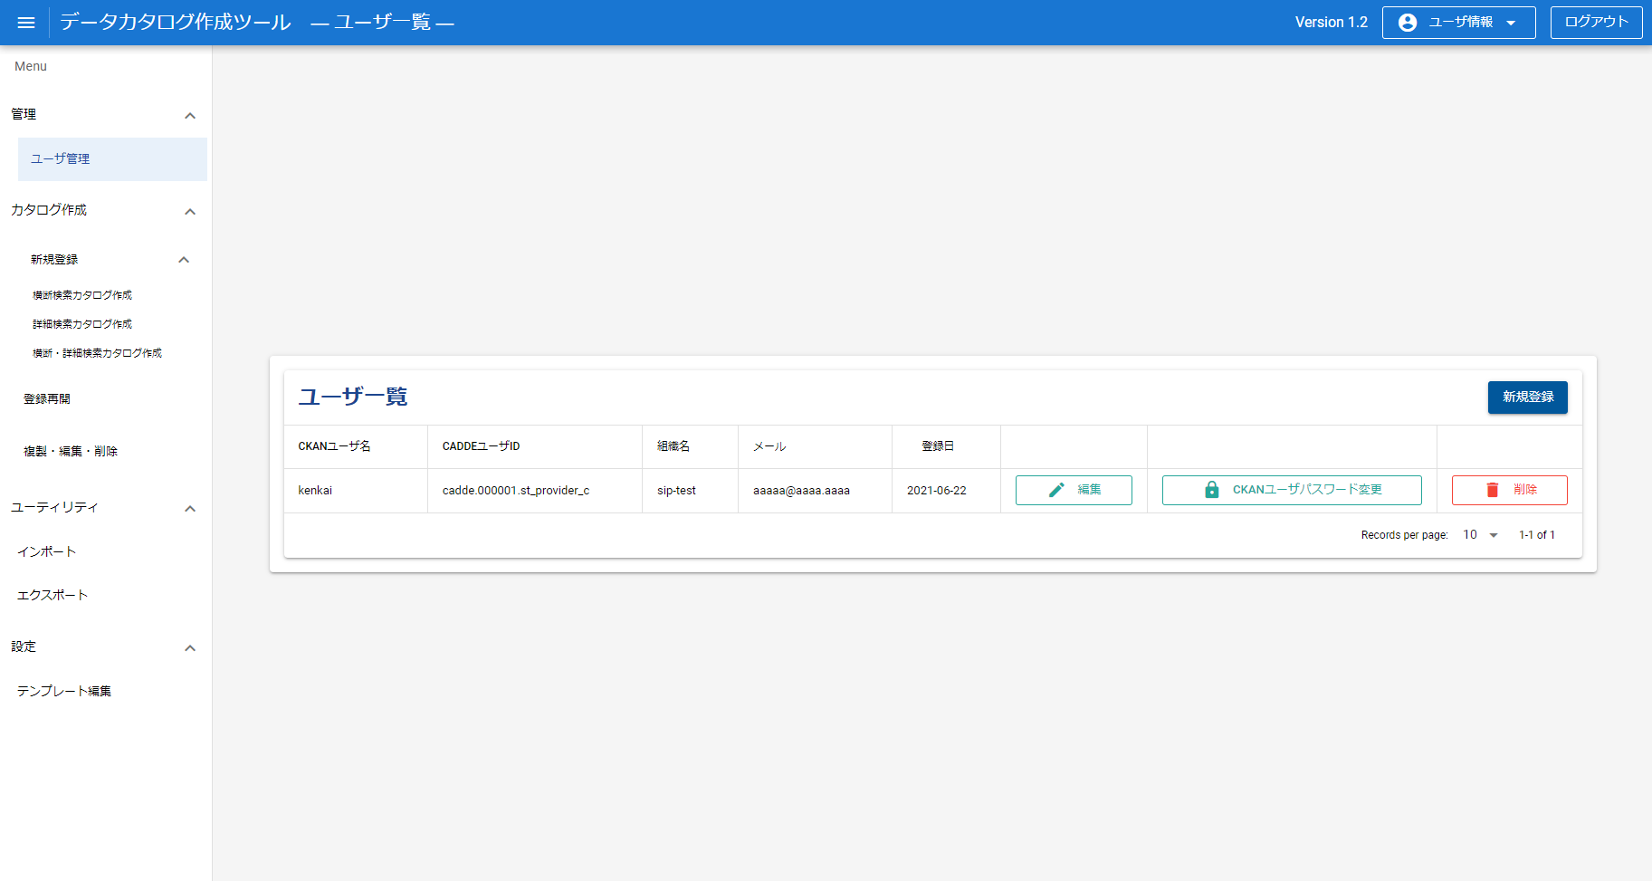
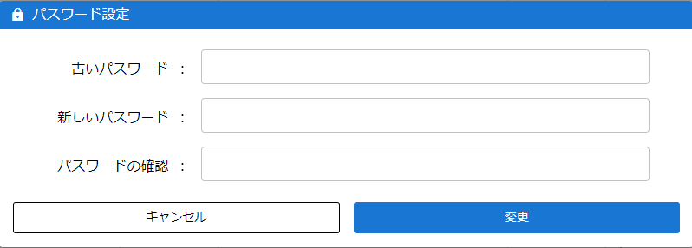
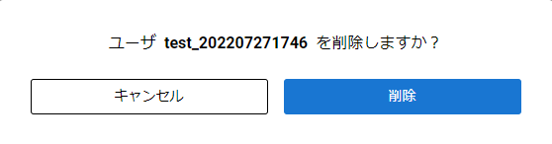
3. 画面イメージ > 3.5 ユーザ管理画面
[パスワード変更ボタン]
ボタンを押下するとパスワード変更ダイアログが表示されます。古いパスワード、新しいパスワード、パスワードの確認を入力して変更ボタンを押下すると同行のユーザ情報のパスワードを変更することができます。
[CADDEユーザID]
CKANユーザ名に紐づくCADDEユーザIDが表示されます。
[新規登録ボタン]
押下するとユーザ作成画面に遷移します。
[メール]
CKANユーザに設定されているメールアドレスが表示されます。
[登録日]
該当行のユーザ情報が作成された日にちが表示されます。
[CKANユーザ名]
CKANユーザ名が表示されます。
[組織]
CKANユーザに設定されている組織が表示されます。
[削除ボタン]
押下すると削除ダイアログが表示され、削除ボタンを押下すると同行のユーザ情報を削除することができます。
[編集ボタン]
押下するとユーザ作成画面に遷移します。

Slide 18
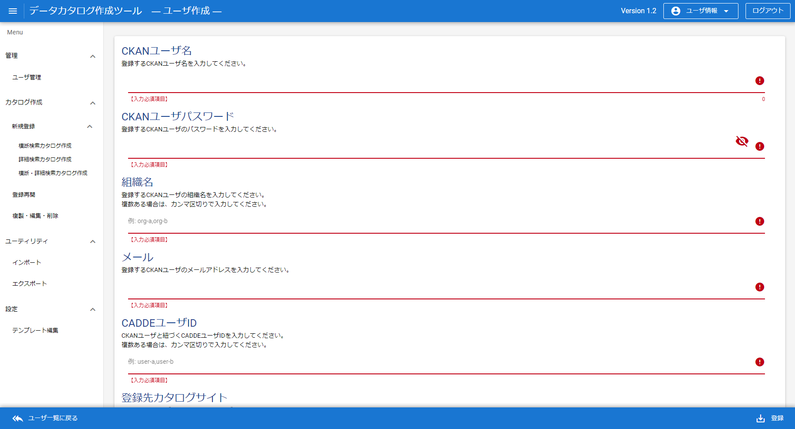
3. 画面イメージ > 3.6 ユーザ作成画面(1)
■ユーザを新規登録する場合のユーザ作成画面は以下の通りです。
[CKANユーザ名]
CKANユーザ名を入力してください。
CKANユーザ名の入力規則は以下の通りです。
・2文字以上100文字以内であること。
・半角英小文字、半角数字、半角記号(-(ハイフン)、.(ドット)を除く)で入力されること。
・登録済みのCKANユーザ名でないこと。（登録後に削除したCKANユーザ名も含む）
※入力必須
[CKANユーザパスワード]
CKANユーザパスワードを入力してください。
CKANユーザパスワードの入力規則は以下の通りです。
・12文字以上
・半角英小文字、半角英大文字、半角数字、半角記号をそれぞれ1つ以上含むこと。
※入力必須
[組織名]
登録するCKANユーザの組織名を入力してください。
,(カンマ区切り)で複数の組織の登録が可能です。
登録先カタログサイトに「ローカルカタログサイト」を選択した場合のみ、表示される項目です。
組織名の入力規則は以下の通りです。
・半角英小文字、半角数字、半角記号で入力されること。
※登録先カタログサイトに「ローカルカタログサイト」を選択した場合、入力必須
[メール]
登録するCKANユーザのメールアドレスを入力してください。
メールの入力規則は以下の通りです。
・{任意の文字列}@{任意の文字列}. {任意の文字列}の形式であること。
・-(ハイフン)を含まないこと。
・登録済みのメールアドレスでないこと。
※入力必須
[CADDEユーザID]
CKANユーザと紐づくCADDEユーザIDを入力してください。
,(カンマ区切り)で複数のCADDEユーザIDの登録が可能です。
CADDEユーザIDの入力規則は以下の通りです。
・半角英小文字、半角数字、半角記号で入力されること。
※入力必須

Slide 19
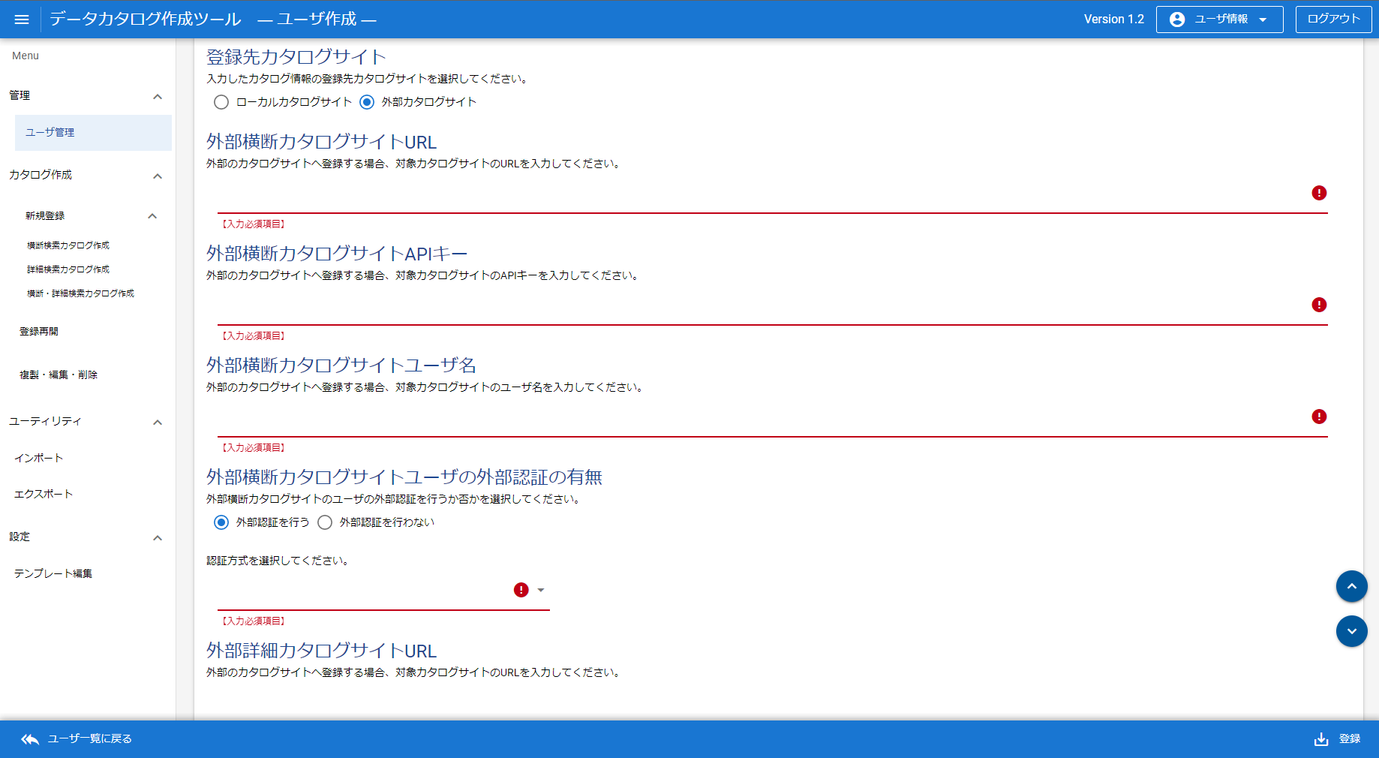
3. 画面イメージ > 3.6 ユーザ作成画面(2)
■ユーザを新規登録する場合のユーザ作成画面は以下の通りです。
[登録先カタログサイト]
登録先カタログサイトを選択してください。
外部カタログサイトを選択すると外部カタログサイトに関するフィールドが表示されます。
[外部横断カタログサイトURL]
外部横断カタログサイトのURLを入力してください。
※外部横断カタログサイト情報を登録する場合は入力必須
[外部横断カタログサイトAPIキー]
外部横断カタログサイトのアプリキーを入力してください。
※外部横断カタログサイト情報を登録する場合は入力必須
[外部横断カタログサイトユーザ名]
外部横断カタログサイトのユーザ名を入力してください。
※外部横断カタログサイト情報を登録する場合は入力必須
[外部横断カタログサイトユーザの外部認証の有無]
外部横断カタログサイトユーザでのログイン時に外部認証サーバを使用してCKAN認証を行うか否を選択してください。
「外部認証を行う」を選択すると、認証方式を選択するプルダウンが表示されます。
※外部横断カタログサイト情報を登録する場合は入力必須
（デフォルトは「外部認証を行わない」）
[外部カタログサイト情報の入力について]
登録先カタログサイトに「外部カタログサイト」を選択した場合は、外部横断カタログサイト情報（URL、APIキー、ユーザ名、認証有無を含む）か外部詳細カタログサイト情報（URL、APIキー、ユーザ名、認証有無を含む）のいずれかの入力が必須となります。

Slide 20
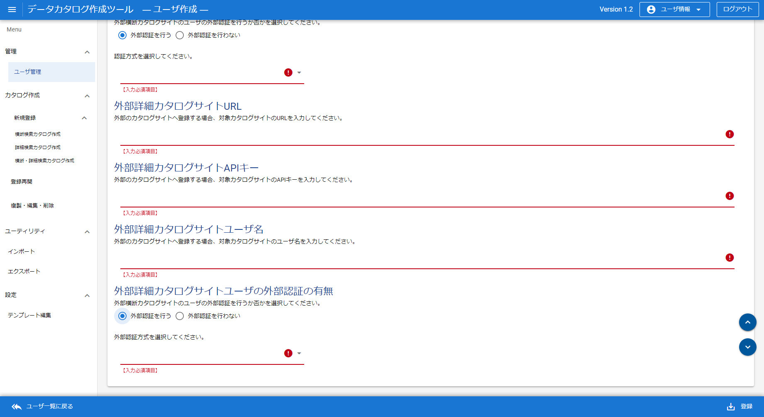
3. 画面イメージ > 3.6 ユーザ作成画面(3)
■ユーザを新規登録する場合のユーザ作成画面は以下の通りです。
[外部詳細カタログサイトURL]
外部詳細カタログサイトのURLを入力してください。
※外部横断カタログサイト情報を登録する場合は入力必須
[外部詳細カタログサイトAPIキー]
外部詳細カタログサイトのアプリキーを入力してください。
※外部横断カタログサイト情報を登録する場合は入力必須
[外部詳細カタログサイトユーザ名]
外部詳細カタログサイトのユーザ名を入力してください。
※外部横断カタログサイト情報を登録する場合は入力必須
[外部詳細カタログサイトユーザの外部認証の有無]
外部詳細カタログサイトユーザでのログイン時に外部認証サーバを使用してCKAN認証を行うか否を選択してください。
「外部認証を行う」を選択すると、認証方式を選択するプルダウンが表示されます。
※外部詳細カタログサイト情報を登録する場合は入力必須
（デフォルトは「外部認証を行わない」）
[ユーザ一覧に戻るボタン]
ユーザ管理画面へ遷移します。
[登録ボタン]
入力した情報でユーザ情報を登録します。

Slide 21
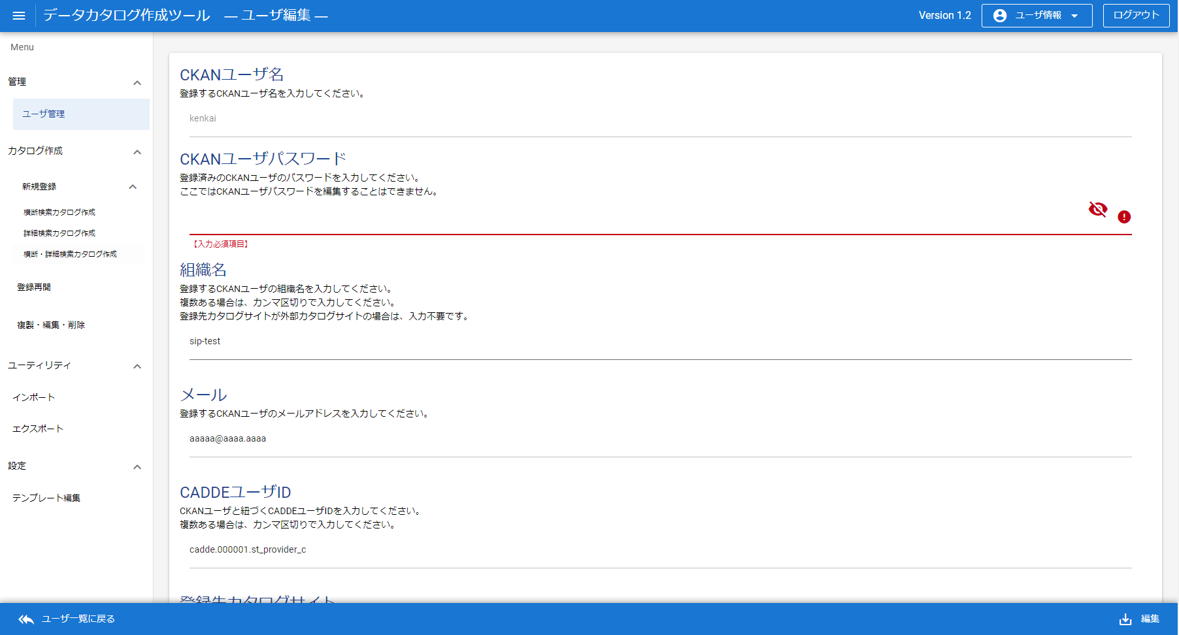
3. 画面イメージ > 3.6 ユーザ作成画面(4)
■ユーザを編集する場合のユーザ作成画面は以下の通りです。
[ユーザ編集について]
各項目の入力規則はユーザ新規作成時と同様です。
CKANユーザパスワードはユーザ管理画面から変更します。
[CKANユーザ名]
ユーザ編集時、CKANユーザ名の変更はできません。
[CKANユーザパスワード]
登録済みのCKANユーザパスワードを入力してください。
[編集ボタン]
入力した情報でユーザ情報を更新します。

Slide 22
3. 画面イメージ > 3.7 メニュー選択画面
[メニュー選択画面]
提供者ユーザでログインした際に最初に表示される画面です。
ユーザに左のサイドバーにあるメニューから実行するアクションを選択するように促します。

Slide 23
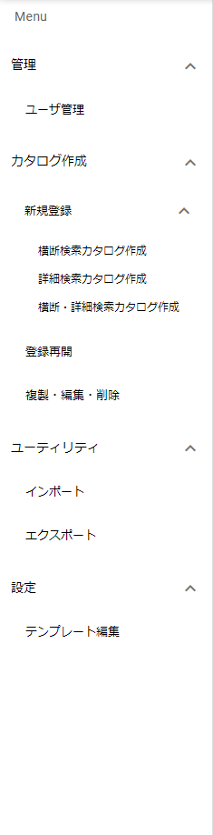
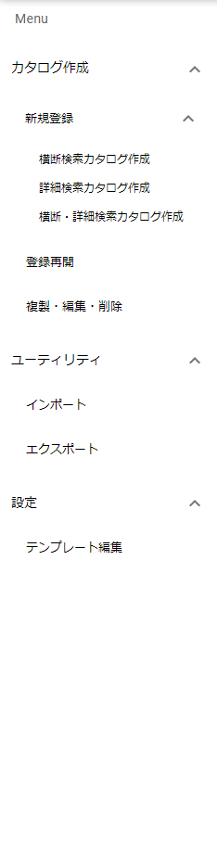
3. 画面イメージ > 3.8 メニュー(1)
■ログインユーザごとのメニューは以下の通りです。
運用管理者ユーザで
ログインした場合
提供者ユーザで
ログインした場合
管理＞ユーザ管理が
表示されません。
管理＞ユーザ管理が
表示されます。

Slide 24
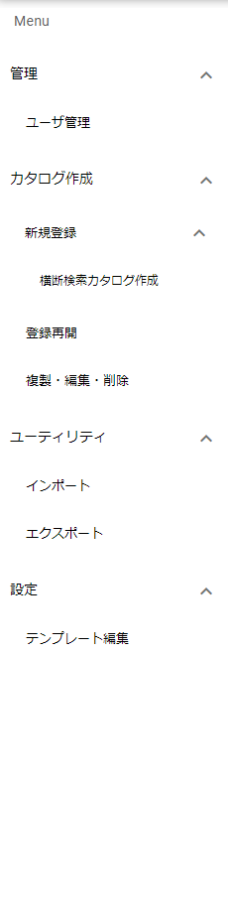
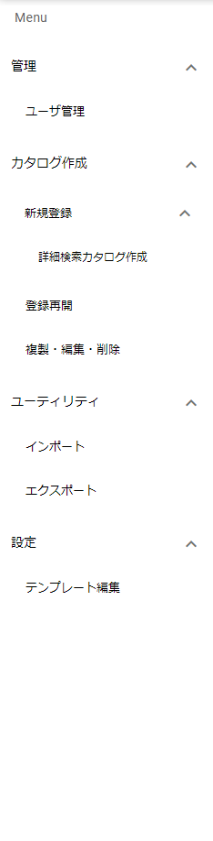
3. 画面イメージ > 3.8 メニュー(2)
■ログインCKANごとのメニューは以下の通りです。
横断検索用CKANにのみ
ログインした場合
詳細検索用CKANにのみ
ログインした場合
横断検索用CKANと詳細検索用CKANにログインした場合
新規登録＞横断検索カタログ作成のみが表示されます。
新規登録＞横断検索カタログ作成、詳細検索カタログ作成、横断・詳細検索カタログ作成が表示されます。
新規登録＞詳細検索カタログ作成のみが表示されます。

Slide 25
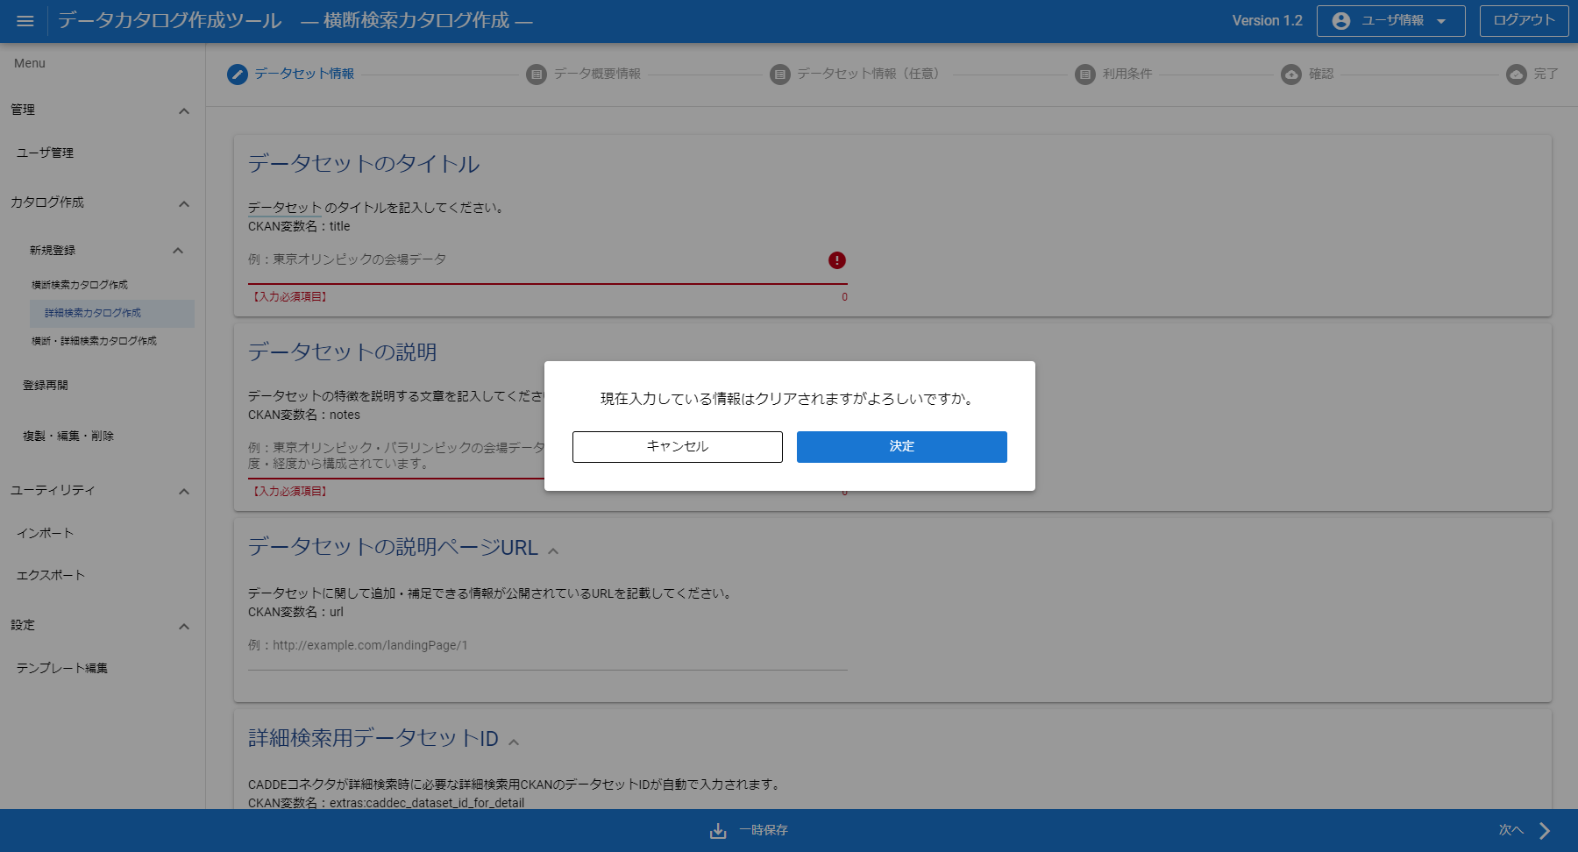
3. 画面イメージ > 3.9 カタログ作成画面におけるメニュー押下時のダイアログ
[カタログ作成画面におけるメニュー押下時のダイアログについて]
カタログ作成、カタログ編集、テンプレート編集時にメニューでアクションを選択すると、入力中の情報が保存されない旨の確認ダイアログが表示されます。

Slide 26
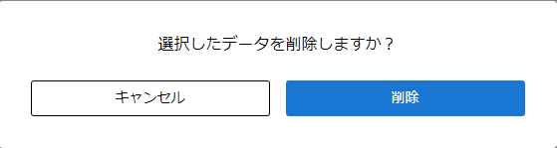
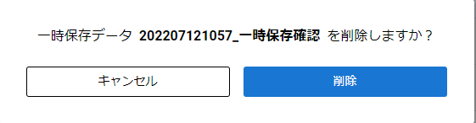
3. 画面イメージ > 3.10 登録再開画面
[一括削除ボタン]
押下すると確認ダイアログが表示されます。
ダイアログの削除ボタンを押下すると一時保存データ一覧でチェックボックスにチェックをつけた一時保存データを一括で削除します。
チェックボックスにチェックが入っていない場合は、押下不可となります。
[登録先CKAN]
一時保存したカタログの登録先CKAN情報が表示されます。
横断検索用CKAN：横断検索カタログ作成時に一時保存したデータ
詳細検索用CKAN：詳細検索カタログ作成時に一時保存したデータ
横断・詳細検索用CKAN：横断・詳細検索カタログ作成時に一時保存したデータ
[保存日]
カタログを一時保存した日時が表示されます。
[再開ボタン]
押下すると同行の一時保存データをカタログ作成画面に反映してデータセット情報画面に遷移します。
[削除ボタン]
押下すると確認ダイアログが表示されます。
確認ダイアログの削除簿ボタンを押下すると同行の一時保存データが削除されます。

Slide 27
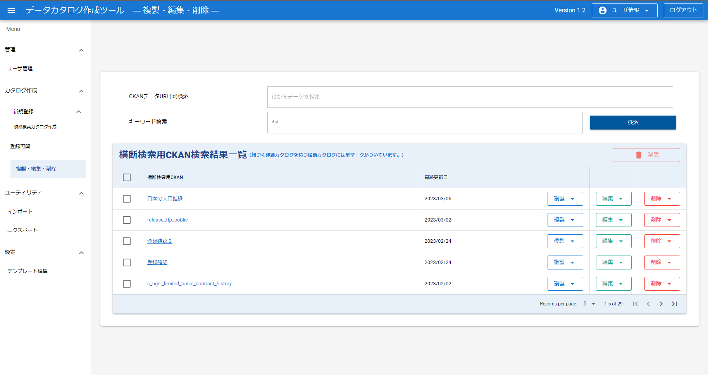
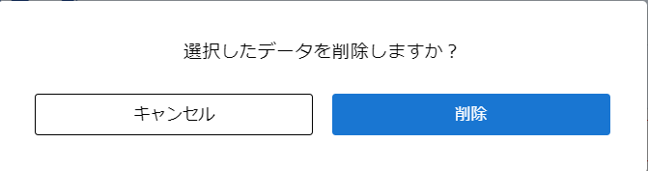
3. 画面イメージ > 3.11 複製・編集・削除画面(1)
■横断検索用CKANにのみログインしている場合の複製・編集・削除画面は以下の通りです。
[一括削除ボタン]
押下すると確認ダイアログが表示されます。
ダイアログの削除ボタンを押下すると検索結果カタログ一覧でチェックボックスにチェックをつけたカタログを一括で削除します。
紐づけられている詳細検索カタログは削除されません。
チェックボックスにチェックが入っていない場合は、押下不可となります。
[CKANデータURL(id)検索]
検索キーとなるCKANデータURLを入力します。
キーワード検索フィールドに値が入力されている場合は、入力不可となります。
[キーワード検索]
検索キーとなるキーワードを入力します。
CKANデータURL(id)検索フィールドに値が入力されている場合は、入力不可となります。
(デフォルトは「*:*」)
[検索ボタン]
押下すると横断検索用CKANのカタログ検索結果が表示されます。
CKANデータURL(id)検索もしくはキーワード検索が未入力の場合は、非活性状態になります。
[編集ボタン]
押下すると複製方法ががプルダウンで表示されます。
[横断検索用CKAN]
横断検索カタログのデータセットのタイトルが表示されます。
青字部分を押下すると、該当カタログの登録内容を反映した確認画面へ遷移します。
[最終更新日]
横断検索カタログの最終更新日が表示されます
[複製ボタン]
押下すると複製方法ががプルダウンで表示されます。
[削除ボタン]
押下すると削除方法がプルダウンで表示されます。

Slide 28
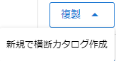
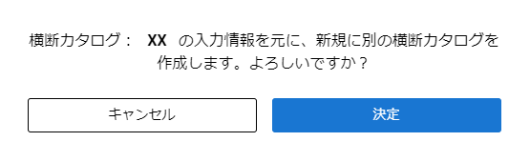
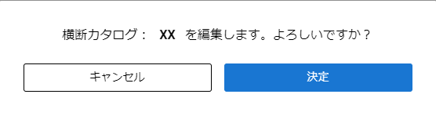
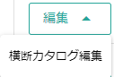
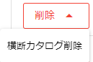

3. 画面イメージ > 3.11 複製・編集・削除画面(2)
■横断検索用CKANにのみログインしている場合の複製ボタン、編集ボタン、削除ボタン押下時にそれぞれ表示されるプルダウンとダイアログは以下の通りです。
複製ボタン
「新規で横断カタログ作成」を選択
編集ボタン
「横断カタログ編集」を選択
削除ボタン
「横断カタログ削除」を選択

Slide 29
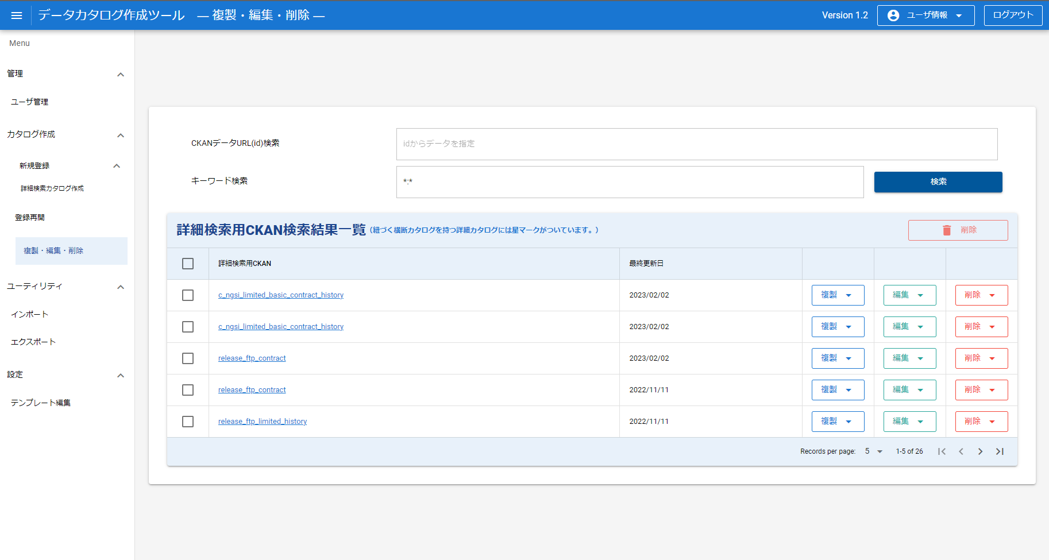
3. 画面イメージ > 3.11 複製・編集・削除画面(3)
■詳細検索用CKANにのみログインしている場合の複製・編集・削除画面は以下の通りです。
[一括削除ボタン]
押下すると確認ダイアログが表示されます。
ダイアログの削除ボタンを押下すると検索結果カタログ一覧でチェックボックスにチェックをつけたカタログを一括で削除します。
紐づけられている横断検索カタログは削除されません。
チェックボックスにチェックが入っていない場合は、押下不可となります。
[検索ボタン]
押下すると詳細検索用CKANのカタログ検索結果が表示されます。
CKANデータURL(id)検索もしくはキーワード検索が未入力の場合は、非活性状態になります。
[詳細検索用CKAN]
詳細検索カタログのデータセットのタイトルが表示されます。
青字部分を押下すると、該当カタログの登録内容を反映した確認画面へ遷移します。

Slide 30
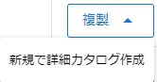
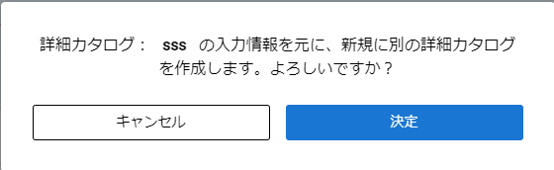




3. 画面イメージ > 3.11 複製・編集・削除画面(4)
■詳細検索用CKANにのみログインしている場合の複製ボタン、編集ボタン、削除ボタン押下時にそれぞれ表示されるプルダウンとダイアログは以下の通りです。
複製ボタン
「新規で詳細カタログ作成」を選択
編集ボタン
「詳細カタログ編集」を選択
削除ボタン
「詳細カタログ削除」を選択

Slide 31


3. 画面イメージ > 3.11 複製・編集・削除画面(5)
■横断検索用CKANと詳細検索用CKANにログインし、検索先CKANに横断検索用CKANを選択した場合の複製・編集・削除画面は以下の通りです。
[検索先CKAN]
カタログの検索先CKANをラジオボタンで選択します。
(デフォルトは「横断・詳細検索用CKAN」)
[検索ボタン]
検索先CKANに横断検索用CKANを指定して押下すると横断検索カタログのみの検索結果が表示されます。
[赤星アイコンがついているカタログについて]
赤星がついている横断検索カタログは、詳細検索カタログと紐づき関係をもつカタログであることを意味しています。
[一括削除ボタン]
押下すると確認ダイアログが表示されます。
ダイアログの削除ボタンを押下すると検索結果カタログ一覧でチェックボックスにチェックをつけたカタログを一括で削除します。
紐づけられている詳細検索カタログは削除されません。
チェックボックスにチェックが入っていない場合は、押下不可となります。

Slide 32


3. 画面イメージ > 3.11 複製・編集・削除画面(6)
■横断検索用CKANと詳細検索用CKANにログインし、検索先CKANに詳細検索用CKANを選択した場合の複製・編集・削除画面は以下の通りです。
[検索ボタン]
検索先CKANに詳細検索用CKANを指定して押下すると詳細検索カタログのみの検索結果が表示されます。
[一括削除ボタン]
押下すると確認ダイアログが表示されます。
ダイアログの削除ボタンを押下すると検索結果カタログ一覧でチェックボックスにチェックをつけたカタログを一括で削除します。
紐づけられている横断検索カタログは削除されません。
チェックボックスにチェックが入っていない場合は、押下不可となります。
[赤星アイコンがついているカタログについて]
赤星がついている詳細検索カタログは、横断検索カタログと紐づき関係をもつカタログであることを意味しています。

Slide 33
3. 画面イメージ > 3.11 複製・編集・削除画面(7)
■横断検索用CKANと詳細検索用CKANにログインし、検索先CKANに横断・詳細検索用CKANを選択した場合の複製・編集・削除画面は以下の通りです。
[検索ボタン]
検索先CKANに詳細検索用CKANを指定して押下すると横断検索カタログと詳細検索カタログの検索結果が表示されます。
[一括削除ボタン]
押下すると確認ダイアログが表示されます。
ダイアログの削除ボタンを押下すると検索結果カタログ一覧でチェックボックスにチェックをつけたカタログを一括で削除します。
紐づけられている横断検索カタログは削除されません。
チェックボックスにチェックが入っていない場合は、押下不可となります。
[横断・詳細検索用CKANの検索時の検索結果一覧について]
紐づき関係のあるカタログは横並びで表示されます。

Slide 34





3. 画面イメージ > 3.11 複製・編集・削除画面(8)
■横断検索用CKANと詳細検索用CKANにログインしている場合の複製ボタン押下時に表示されるプルダウンとダイアログは以下の通りです。
横断検索カタログの複製ボタン
（紐づく詳細検索カタログなし）
「横断カタログと紐づく詳細カタログ作成」を選択
「新規で横断カタログ作成」を選択
「新規で詳細カタログ作成」を選択
「新規で横断カタログと詳細カタログ作成」を選択
横断検索カタログの複製ボタン
（紐づく詳細検索カタログあり）

Slide 35




3. 画面イメージ > 3.11 複製・編集・削除画面(9)
■横断検索用CKANと詳細検索用CKANにログインしている場合の複製ボタン押下時に表示されるプルダウンとダイアログは以下の通りです。
詳細検索カタログの複製ボタン
（紐づく横断検索カタログなし）
「詳細カタログと紐づく横断カタログ作成」を選択
「新規で横断カタログ作成」を選択
「新規で詳細カタログ作成」を選択
「新規で横断カタログと詳細カタログ作成」を選択
詳細検索カタログの複製ボタン
（紐づく横断検索カタログあり）

Slide 36
3. 画面イメージ > 3.11 複製・編集・削除画面(10)
■横断検索用CKANと詳細検索用CKANにログインしている場合の編集ボタン押下時に表示されるプルダウンとダイアログは以下の通りです。
横断検索カタログの編集ボタン
「横断カタログ編集」を選択
詳細検索カタログの編集ボタン
「詳細カタログ編集」を選択

Slide 37


3. 画面イメージ > 3.11 複製・編集・削除画面(11)
■横断検索用CKANと詳細検索用CKANにログインしている場合の削除ボタン押下時に表示されるプルダウンとダイアログは以下の通りです。
横断検索カタログの削除ボタン
（紐づく横断検索カタログなし）
「横断カタログ削除」を選択
横断検索カタログの削除ボタン
（紐づく詳細検索カタログあり）
「詳細カタログと詳細カタログに紐づく横断カタログ削除」を選択

Slide 38


3. 画面イメージ > 3.11 複製・編集・削除画面(12)
■横断検索用CKANと詳細検索用CKANにログインしている場合の削除ボタン押下時に表示されるプルダウンとダイアログは以下の通りです。
詳細検索カタログの削除ボタン
（紐づく詳細検索カタログなし）
「詳細カタログ削除」を選択
詳細検索カタログの削除ボタン
（紐づく横断検索カタログあり）
「詳細カタログと詳細カタログに紐づく横断カタログ削除」を選択

Slide 39

3. 画面イメージ > 3.11 複製・編集・削除画面(13)
■複製・編集・削除画面でカタログのタイトル名を押下した際に表示される確認画面は以下の通りです。
[検索欠課一覧に戻るボタン]
複製・編集・削除画面に遷移します。

Slide 40

3. 画面イメージ > 3.12 インポート画面(1)
[インポート先CKAN]
インポート先CKANを選択します。
（デフォルトは「横断検索用CKAN」）
[カタログ削除有無]
インポート先CKANのカタログを削除するかを選択します。
（デフォルトは「削除する」）
[読み込みファイル]
+ボタンを押下して、インポートをするファイルを選択します。

Slide 41

3. 画面イメージ > 3.12 インポート画面(2)
[読み込みファイル]
ファイル選択後Import Filesボタンが表示されます。
Import Filesボタン押下するとインポートが開始します。
ファイル形式が「.gz」でない、ファイル名に()（括弧）が含まれる場合インポートは開始されません。

Slide 42


3. 画面イメージ > 3.12 インポート画面(3)
インポート失敗時のダイアログの例
（エラー内容に応じたエラーメッセージを表示）
インポート成功時のダイアログ

Slide 43

3. 画面イメージ > 3.13 エクスポート画面(1)
[エクスポート対象CKAN]
エクスポート対象CKANを選択します。
（デフォルトは「横断検索用CKAN」）
[エクスポートボタン]
押下するとエクスポートが始まります。
[ダウンロードボタン]
エクスポートが完了したら活性状態になります。

Slide 44


3. 画面イメージ > 3.13 エクスポート画面(2)
エクスポート失敗時のダイアログの例
（エラー内容に応じたエラーメッセージを表示）
エクスポート成功時のダイアログ

Slide 45

3. 画面イメージ > 3.13 エクスポート画面(3)
[ダウンロードボタン]
押下するとエクスポートファイルのダウンロードが始まります。

Slide 46


3. 画面イメージ > 3.13 エクスポート画面(4)
ダウンロード成功時のダイアログ
ダウンロード失敗時のダイアログ

Slide 47

3. 画面イメージ > 3.14 一時保存ダイアログ(1)
[一時保存ダイアログ]
カタログ名を入力し「保存」ボタン押下すると、作成途中のカタログを入力したカタログ名で保存します。
「キャンセル」ボタンを押下するとダイアログが閉じます。
※カタログ名は最大50文字まで
※カタログ名のデフォルトは「データセットのタイトル」の値
※カタログ名は入力必須
※既存のカタログ名が入力された場合、該当の一時保存情報が上書きされる
[一時保存ボタン]
押下すると一時保存ダイアログが表示されます。
本ボタンは新規カタログ作成時のみ表示されます。
（既存のカタログをベースにしたカタログ作成、カタログ編集、テンプレート編集時は表示されません。）

Slide 48



3. 画面イメージ > 3.14 一時保存ダイアログ(2)
一時保存成功時のダイアログ
一時保存失敗時のダイアログ
一時保存に失敗しました。

Slide 49

3. 画面イメージ > 3.15 データセット情報画面(1)
[データセットのタイトル]
データセットを表すタイトルをテキストで入力します。
※テンプレート編集時以外、入力必須
※オートコンプリート対応
[データセットの説明]
データセットの特徴(どんなデータか、どんな情報が含まれるかなど)をテキストで入力します。
※テンプレート編集時以外、入力必須
※最大1000文字まで。
[データセットの説明ページURL]
データセットの説明など補足情報がWebで公開される場合は公開先のURLを入力します。
※オートコンプリート対応
[次へボタン]
押下するとデータ概要情報画面に遷移します。

Slide 50

3. 画面イメージ > 3.15 データセット情報画面(2)
[詳細検索用データセットID]
ユーザ入力不可。 横断検索カタログと詳細検索カタログを紐づける場合、アプリケーションサーバ側で自動設定されます。
[ユーザーの属する組織]
データセット提供者の組織を選択します。
（デフォルトは組織情報の先頭の値）
※入力必須
[提供者ID]
ログイン時に入力したCADDEユーザIDが自動入力されます。
設定済の提供者IDがログイン済みのCKANユーザに紐づく
CADDEユーザIDと異なる場合、フィールドが空となります。
※入力必須
[データセットの公開者]
データセットを提供する組織・機関を表すURLを入力します。
オートコンプリート機能から値を選択した場合、以下の項目が未入力であれば
自動的に同じ値が入力されます。
・データセットの作成者
・データセットの窓口
※オートコンプリート対応

Slide 51

3. 画面イメージ > 3.15 データセット情報画面(3)
[データセットの公開者（説明）]
データセットを提供する組織・機関名を入力します。
デフォルトのユーザの属する組織の値が設定されたままの状態で、ユーザの属する組織の値を変更すると変更した値が自動入力されます。
（デフォルトはユーザの属する組織で選択した値）
[データセットの作成者]
データセット作成に関わった組織・機関のURLを入力します。
オートコンプリート機能から値を選択した場合、以下の項目が未入力であれば
同じ値が自動入力されます。
・データセットの公開者
・データセットの窓口
※オートコンプリート対応
[データセットの作成者（説明）]
データセット作成に関わった組織・機関名を入力します。
デフォルトのユーザの属する組織の値が設定されたままの状態で、ユーザの属する組織の値を変更すると変更した値が自動入力されます。
（デフォルトはユーザの属する組織で選択した値）

Slide 52

3. 画面イメージ > 3.15 データセット情報画面(4)
[データセットの窓口]
提供するデータセットに関する問い合わせ先のURLを入力します。
オートコンプリート機能から値を選択した場合、以下の項目が未入力であれば
同じ値が自動入力されます。
・データセットの公開者
・データセットの作成者
※オートコンプリート対応
[データセットの窓口（説明）]
提供するデータセットに関する問い合わせ先を入力します。
デフォルトのユーザの属する組織の値が設定されたままの状態で、ユーザの属する組織の値を変更すると変更した値が自動入力されます。
（デフォルトはユーザの属する組織で選択した値）

Slide 53

3. 画面イメージ > 3.16 データ概要情報画面(1)
[配信削除ボタン]
押下すると選択中のタブの配信情報を削除できます。
[配信追加ボタン]
押下するとタブが作成され1タブにつき
1つ分の配信を登録できます。
[登録配信数]
カタログに登録する配信の数が表示されます。
[次へボタン]
押下するとデータセット情報(任意)画面に遷移します。
[戻るボタン]
押下するとデータセット情報画面に遷移します。

Slide 54

3. 画面イメージ > 3.16 データ概要情報画面(2)
[入力支援フィールドについて]
本フィールドで入力する値はあくまで配信の取得のために使用される値であり、
概要情報としてカタログには登録されません。
[入力支援機能を使用するボタン]
押下すると、入力支援機能を実行するためのパラメータを入力するフィールドが表示されます。

Slide 55

3. 画面イメージ > 3.16 データ概要情報画面(3)
■配信の取得方法にファイル提供(HTTP)を選択した場合のデータ概要情報画面は以下の通りです。
[※1 配信の説明の自動入力について]
配信のファイル形式がjson、csv、xls、xlsxの場合、自動入力の対象となります。
jsonの場合：jsonファイルのキー値が列挙された文字列が自動入力されます。
csvの場合：先頭行のカラム値が列挙された文字列が自動入力されます。
xlsまたはxlsxの場合：各シートの先頭行の文字列が自動入力されます。
[※2 配信のメディアタイプの自動入力について]
配信の読み込み結果で取得したメディアタイプの値がプルダウンにある選択値と
一致する場合、自動入力が実行される。
[入力支援フィールドについて]
本フィールドで入力する値はあくまで配信の取得のために使用される値であり、
概要情報としてカタログには登録されません。
[配信の取得方法]
カタログに登録する配信の取得方法を選択します。
[配信の取得先URL]
配信の取得方法に「ファイル提供(HTTP)」を選択した場合、表示されます。
登録する配信ファイルの取得先URLを入力し、取得ボタンを押下します。
配信の取得に成功した場合、取得した配信の読み込み結果から以下の項目に値が自動 入力されます。
・リソース提供手段の識別子（ファイル提供(HTTP)）
・配信のダウンロードURL（配信の取得先URLに入力したURL）
・配信の説明（※1）
・配信のバイトサイズ
・配信のメディアタイプ（※2）
・配信のファイル形式
※オートコンプリート対応

Slide 56

3. 画面イメージ > 3.16 データ概要情報画面(4)
■配信の取得方法にファイル提供(FTP)を選択した場合のデータ概要情報画面は以下の通りです。
[※1 配信の説明の自動入力について]
配信のファイル形式がjson、csv、xls、xlsxの場合、自動入力の対象となります。
jsonの場合：jsonファイルのキー値が列挙された文字列が自動入力されます。
csvの場合：先頭行のカラム値が列挙された文字列が自動入力されます。
xlsまたはxlsxの場合：各シートの先頭行の文字列が自動入力されます。
[※2 配信のメディアタイプの自動入力について]
配信の読み込み結果で取得したメディアタイプの値がプルダウンにある選択値と
一致する場合、自動入力が実行される。
[配信の取得先URL]
配信の取得方法に「ファイル提供(FTP)」を選択した場合、表示されます。
登録する配信ファイルの取得先URLを入力し、取得ボタンを押下します。
配信の取得に成功した場合、取得した配信の読み込み結果から以下の項目に値が自動 入力されます。
・リソース提供手段の識別子（ファイル提供(FTP)）
・配信のダウンロードURL（配信の取得先URLに入力したURL）
・配信の説明（※1）
・配信のバイトサイズ
・配信のメディアタイプ（※2）
・配信のファイル形式
※オートコンプリート対応

Slide 57

3. 画面イメージ > 3.16 データ概要情報画面(5)
■配信の取得方法にAPI提供(NGSI API)を選択した場合のデータ概要情報画面は以下の通りです。
[NGSIテナント]
配信の取得方法に「API提供(NGSI API)」を選択した場合、表示されます。
取得する配信のNGSIテナントを入力します。
[NGSIサービスパス]
配信の取得方法に「API提供(NGSI API)」を選択した場合、表示されます。
取得する配信のNGSIサービスパスを入力します。

Slide 58

3. 画面イメージ > 3.16 データ概要情報画面(6)
■配信の取得方法にAPI提供(NGSI API)を選択した場合のデータ概要情報画面は以下の通りです。
[※1 配信の説明の自動入力について]
配信のファイル形式がjson、csv、xls、xlsxの場合、自動入力の対象となります。
jsonの場合：jsonファイルのキー値が列挙された文字列が自動入力されます。
csvの場合：先頭行のカラム値が列挙された文字列が自動入力されます。
xlsまたはxlsxの場合：各シートの先頭行の文字列が自動入力されます。
[※2 配信のメディアタイプの自動入力について]
配信の読み込み結果で取得したメディアタイプの値がプルダウンにある選択値と
一致する場合、自動入力が実行される。
[配信の取得先URL]
配信の取得方法に「API提供(NGSI API)」を選択した場合、表示されます。
登録する配信の取得先URLを入力し、取得ボタンを押下します。
配信の取得に成功した場合、取得した配信の読み込み結果から以下の項目に値が自動 入力されます。
・リソース提供手段の識別子（API提供(NGSI API)）
・配信のダウンロードURL（配信の取得先URLに入力したURL）
・配信の説明（※1）
・配信のバイトサイズ
・配信のメディアタイプ（※2）
・配信のファイル形式
・NGSIテナント
・NGSIサービスパス
※オートコンプリート対応

Slide 59

3. 画面イメージ > 3.16 データ概要情報画面(7)
■配信の取得方法にファイル提供(ローカル)を選択した場合のデータ概要情報画面は以下の通りです。
[※1 配信の説明の自動入力について]
配信のファイル形式がjson、csv、xls、xlsxの場合、自動入力の対象となります。
jsonの場合：jsonファイルのキー値が列挙された文字列が自動入力されます。
csvの場合：先頭行のカラム値が列挙された文字列が自動入力されます。
xlsまたはxlsxの場合：各シートの先頭行の文字列が自動入力されます。
[※2 配信のメディアタイプの自動入力について]
配信の読み込み結果で取得したメディアタイプの値がプルダウンにある選択値と
一致する場合、自動入力が実行される。
[配信のアップロード]
配信の取得方法に「ファイル提供(ローカル)」を選択した場合、表示されます。
アップローダからアップロードに成功した場合、アップロードした配信の読み込み結果から以下の項目に値が自動入力されます。
・配信の説明（※1）
・配信のバイトサイズ
・配信のメディアタイプ（※2）
・配信のファイル形式
※1アップローダにつきアップロードできるファイルは1つまでです。

Slide 60

3. 画面イメージ > 3.16 データ概要情報画面(8)
[リソース提供手段の識別子]
配信のリソース提供手段の識別子を選択します。
※入力必須
※オートコンプリート対応
[配信のダウンロードURL]
配信を取得する際にアクセスするURLを入力します。
※入力必須
※最大255文字まで
※オートコンプリート対応
使用可能文字は半角英数、ハイフン、アンダーバーのみ
[配信の情報提供ページURL]
配信についての説明が記載されたページのURLを入力します。
[配信の名称]
配信についての説明が記載されたページのURLを入力します。

Slide 61

3. 画面イメージ > 3.16 データ概要情報画面(9)
[配信の説明]
配信の説明を入力します。
[配信のバイトサイズ]
配信のバイトサイズを入力します。
半角数字以外の文字は入力不可です。
※値域：0～9223372036854775807
[ファイルのカラム名]
データ1の配信のファイル形式が「CSVファイル」の場合表示されます。
csvファイル内に記載されている日時に関するカラム名を入力します。
ここで入力された値は、データセットの対象期間の日時分析機能で使用されます。
[配信のメディアタイプ]
配信のメディアタイプを選択します。
×のアイコンを押下すると選択した値を削除することができます。

Slide 62

3. 画面イメージ > 3.16 データ概要情報画面(10)
[配信のファイル形式]
配信のファイル形式を入力します。
[配信の圧縮形式]
配信が圧縮ファイルの場合、その圧縮形式を選択します。
その他(自由記述)を選択した場合、自由欄が表示されます。
×のアイコンを押下すると選択した値を削除することができます。
[配信のパッケージ形式]
配信がパッケージ化されたファイルの場合、そのパッケージ形式を選択します。
その他(自由記述)を選択した場合、自由欄が表示されます。
×のアイコンを押下すると選択した値を削除することができます。

Slide 63

3. 画面イメージ > 3.16 データ概要情報画面(11)
[スキーマ]
配信が利用しているスキーマ定義のURLを入力します。
[スキーマタイプ]
配信が利用しているスキーマ定義のタイプを選択します。
×のアイコンを押下すると選択した値を削除することができます。
[NGSIデータ種別]
配信のデータ種別を入力します。 リソース提供手段の識別子にファイル提供(HTTP)かファイル提供(FTP)を選択した場合は表示されません。
[NGSIテナント]
データを配信するテナントを入力します。 リソース提供手段の識別子にファイル提供(HTTP)かファイル提供(FTP)を選択した場合は表示されません。

Slide 64

3. 画面イメージ > 3.16 データ概要情報画面(12)
[NGSIサービスパス]
配信のサービスパスを入力します。 リソース提供手段の識別子にファイル提供(HTTP)かファイル提供(FTP)を選択した場合は表示されません。
[NGSIデータモデル]
登録するリソースに付随するデータモデルを入力します。
リソース提供手段の識別子にファイル提供(HTTP)かファイル提供(FTP)を選択した場合は表示されません。
※NGSIデータモデルを登録する場合は、属性名が入力必須
※属性名の重複は不可
[行追加ボタン]
NGSIデータモデル一覧の行を追加します。
[行削除ボタン]
同行のデータを削除します。
[取得ボタン]
取得ボタンを押下するとデータモデルを取得し、上部テーブルに取得したデータモデルが自動入力されます。
配信のダウンロードURLとNGSIデータ種別を入力すると活性状態になります。
※NGSIデータモデル取得時のリソース項目
・配信のダウンロードURL（必須）
・NGSIデータ種別（必須）
・NGSIサービスパス
・NGSIテナント
[METADATAボタン]
押下するメタデータテーブルのダイアログが表示されます。

Slide 65


3. 画面イメージ > 3.16 データ概要情報画面(13)
[NGSIデータモデルの記載方法について]
記載したいフィールドを押下すると入力フィールドが表示されます。入力後は、入力フィールド外を押下することで入力が確定します。
[メタデータテーブルダイアログ]
行追加ボタンを押下することで、登録するのメタデータ行の追加が可能です。
記載したいフィールドを押下すると入力フィールドが表示されます。入力後は、入力フィールド外を押下することで入力が確定します。
行削除ボタンを押下することで、同行のメタデータを削除できます。
メタデータ名は入力必須項目で、同じメタデータ名は登録できません。

Slide 66

3. 画面イメージ > 3.16 データ概要情報画面(14)
[契約確認の要否]
CADDEコネクタがデータセットやリソースを利用するために契約確認が必要か否かを選択します。
(デフォルトは「要求しない」)
※入力必須
[コネクタ利用の要否]
利用者が配信を取得するにあたりコネクタを利用する必要があるか否かを選択します。
(デフォルトは「要求する」)
※入力必須
[来歴登録の有無]
来歴登録をするか否かを選択します。
(デフォルトは「来歴登録を行わない」)
以下の条件を満たした場合、本フィールドが表示されます。
・入力支援で配信の取得に成功していること。
・「リソース提供手段の識別子」を選択していること。
・「配信のダウンロードURL」にURLを入力していること。
[交換実績記録用リソースID]
編集モードで設定済みの交換実績記録用リソースIDがある場合は、その値が表示されます。複製時は、元のリソースに交換実績記録用リソースIDが設定されていても、その値は引き継がれません。
※ユーザ入力不可

Slide 67


3. 画面イメージ > 3.16 データ概要情報画面(15)
[前段イベント識別子]
来歴登録の有無で「来歴登録を行う」が選択されている場合表示されます。
前段イベント識別子を登録することで、データセットに登録するリソースを公開履歴として来歴管理に設定することが可能です。
[前段イベント識別子の検索について]
前段イベント識別子はデータ名（部分一致）とデータ利用者コネクタID(完全一致)を入力することで、検索ボタンが活性状態になり
検索することができます。
（※公開履歴登録時に入力する前段イベント識別子は、利用者が取得した際に登録される受信履歴登録のイベント識別子）

Slide 68

3. 画面イメージ > 3.16 データ概要情報画面(16)
[データサービスのタイトル]
このデータサービスをひと言で言い表すタイトルを入力します。
[データサービスのエンドポイント]
データサービスを指示したルートまたは主要なエンドポイントとなるURLを入力します。
[データサービスのエンドポイントの定義]
操作、パラメータなどを含む、エンドポイントを介して利用可能なデータサービスを入力します。

Slide 69


3. 画面イメージ > 3.17 データセット情報(任意)画面(1)
「候補表示ボタン]
押下するとデータセットの主分類の値の候補がダイアログで
表示されます。
チェックボックスにチェックをいれて閉じるボタンを押下すると、
データセットの主分類のフィールドに反映されます。
本ボタンはコンフィグでデータセットの主分類の機械学習を有効に
している場合、表示されます。
※機械学習の対象となる項目
・データセットのタイトル
・データセットの説明
[データセットの主分類]
登録するデータセットのジャンルを選択します。
×のアイコンを押下すると選択した値を削除することができます。
※複数選択可
[戻るボタン]
押下するとデータ概要情報画面に遷移します。
[次へボタン]
押下すると利用条件面に遷移します。

Slide 70


3. 画面イメージ > 3.17 データセット情報(任意)画面(2)
「候補表示ボタン]
押下するとデータセットのキーワードの値の候補がダイアログで
表示されます。
チェックボックスにチェックをいれて閉じるボタンを押下すると、
データセットのキーワードのフィールドに反映されます。
本ボタンはコンフィグでデータセットのキーワードの機械学習を有効に
している場合、表示されます。
※機械学習の対象となる項目
・データセットのタイトル
・データセットの説明
[データセットのキーワード]
登録するデータセットに関連するキーワードを選択します。
×のアイコンを押下すると選択した値を削除することができます。
※複数選択可
[追加ボタン]
右の入力フィールドにキーワードを入力し、本ボタンを押下すると入力
したキーワードが追加されます。
ただし、以下の条件に当てはまる場合エラーとなります。
・未入力または空白文字のみであること。
・入力文字数が1文字であること。
・記号「・」が含まれていること。
・入力済みのキーワードと重複していること。

Slide 71

3. 画面イメージ > 3.17 データセット情報(任意)画面(3)
[データセットの情報を記述する言語]
データセットがどの言語で記述されているかを選択します。
×のアイコンを押下すると選択した値を削除することができます。
(デフォルトは日本語)
※複数選択可
[語彙]
データセットの内容で使用される語彙を定義しているURLを入力します。
※オートコンプリート対応
[用語]
データセットの内容の記述で使用される代表的な用語を入力します。
※オートコンプリート対応

Slide 72

3. 画面イメージ > 3.17 データセット情報(任意)画面(4)
[データセットの提供頻度]
データセットの提供・更新の頻度を選択します。
×のアイコンを押下すると選択した値を削除することができます。
[データセットの対象地域]
データセットの対象地域を入力します。

Slide 73


3. 画面イメージ > 3.17 データセット情報(任意)画面(5)
■データセットの対象地域の地域分析が有効の場合のデータセット情報(任意)画面は以下の通りです。
[候補表示ボタン]
押下するとデータセットの対象地域の値の候補がダイアログで表示されます。
検索結果一覧から行を押下することで、データセットの対象地域、データセットの対象地域（説明）、データセットの対象地域（緯度経度）に値が入力されます。
本ボタンはコンフィグでデータセットの対象地域の機械学習を有効にしている場合、表示されます。
また、以下の条件を満たすとき本ボタンは活性状態となります。
・概要情報の1つめの配信の取得に成功していること
・概要情報の1つめの配信がcsvファイルであること
※機械学習の対象となる項目
・データセットのタイトル
・データセットのタイトル
・概要情報の1つめの配信データ

Slide 74


3. 画面イメージ > 3.17 データセット情報(任意)画面(6)
■データセットの対象地域のgeonamesが有効の場合のデータセット情報(任意)画面は以下の通りです。
[データセットの対象地域]
geonamesの使用を有効にしている場合、データセットの対象地域・データセットの対象地域（説明）・データセットの対象地域（緯度経度）フィールドへの入力は不可となります。
[クリアボタン]
押下すると、データセットの対象地域・データセットの対象地域（説明）・データセットの対象地域（緯度経度）を削除することができます。
本ボタンはコンフィグでgeonamesの使用を有効にしている場合、表示されます。
[検索ボタン]
右の入力フィールドに地域に関するキーワードを入力し、ボタン押下するとデータセットの対象地域の値の候補がダイアログで表示されます。
検索結果一覧から行を押下することで、データセットの対象地域、データセットの対象地域（説明）、データセットの対象地域（緯度経度）に値が入力されます。
本ボタンと検索キーワード入力フィールドはコンフィグでgeonamesの使用を有効にしている場合、表示されます。

Slide 75



3. 画面イメージ > 3.17 データセット情報(任意)画面(7)
[データセットの対象期間]
データセットの対象期間を入力します。
開始、終了フィールドへの手入力またはカレンダーボタンを押下して表示されるカレンダーから選択して入力します。
（入力形式はyyyy-mm-dd）
終了フィールドに開始フィールドより前の値を入力するとエラーになります。
[カレンダーボタン]
押下するとカレンダーダイアログが表示されます。
カレンダーから日にちを選択することで、フィールドに値が反映されます。
[日時分析機能について]
コンフィグでデータセットの対象期間の使用を有効にしている場合、日時分析機能の利用が可能です。
地域分析機能は以下の条件を満たしている場合、データセット情報(任意)画面遷移時に自動的に実行され、開始、終了フィールドに値が入力されます。
・開始・終了フィールドが未設定であること
・カタログ作成時であること（カタログ編集、テンプレート編集で
ない）
・概要情報の1つめの配信の取得に成功していること
・概要情報の1つめの配信がcsvファイルであること
・概要情報の1つめの配信の「ファイルのカラム名」が設定されている
こと
※機械学習の対象となる項目
・データセットのタイトル
・データセットのタイトル
・概要情報の1つめの配信データ

Slide 76

3. 画面イメージ > 3.18 利用条件画面(1)
[データセット・配信のライセンス（説明）]
データセット・配信の利用条件に関するライセンスを選択します。
×のアイコンを押下するとデータセット・配信のライセンス（説明）とデータセット・配信のライセンスの選択した値を削除することでできます。
[データセット・配信のライセンス]
選択したデータセット・配信のライセンスに対応するURLが自動入力されます。
※ユーザ入力不可
[データセット・配信の権利表明]
複数の配信が存在している状況で、それらを代表する利用規約を示すURLが存在する場合は、こちらの項目を利用してURLを入力します。
※オートコンプリート対応
[次へボタン]
押下すると利用条件画面に遷移します。
[戻るボタン]
押下するとデータセット情報(任意)画面に遷移します。

Slide 77

3. 画面イメージ > 3.18 利用条件画面(2)
[データセット・配信のアクセス権（説明）]
誰がデータセット・配信へアクセスできるのかを示す情報、またはそのセキュリティ・ステータスを選択します。
×のアイコンを押下するとデータセット・配信のアクセス権（説明）とデータセット・配信のアクセス権の選択した値を削除することでできます。
[データセット・配信のアクセス権]
誰がデータセット・配信へアクセスできるのかを示す情報、またはそのセキュリティ・ステータスの表示を示すURLを入力します。
データセット・配信のアクセス権に対応するURLが自動入力されます。
データセット・配信のアクセス権にその他（自由記述）を選択した場合のみ、手入力が可能です。
[データセット・配信に関する権利情報URL]
データセット・配信に関連付けられている権利を表すODRL言語で記載された権利情報を示すURLを入力します。
※オートコンプリート対応

Slide 78

3. 画面イメージ > 3.18 利用条件画面(3)
[データセットを生成した活動]
データセットの作成をもたらした、またはそのためのビジネス・コンテキストを提供する活動を示すURLを入力します。
※オートコンプリート対応
[データセット・配信が準拠する標準URL]
データセット・配信が準拠する標準を示すURLを入力します。
※オートコンプリート対応
[契約形態]
データセットの契約形態を選択します。
×のアイコンを押下すると選択した値を削除することができます。

Slide 79

3. 画面イメージ > 3.18 利用条件画面(4)
[秘密保持義務]
データの購入者に、契約締結や規約への合意を求めるか否かを選択します。
×のアイコンを押下すると選択した値を削除することができます。
[利用用途]
契約ポリシーの利用用途を選択します。（複数選択可）
その他(自由記述)を選択した場合、自由欄が表示されます。
×のアイコンを押下すると選択した値を削除することができます。
※自由欄はオートコンプリート対応
[開示範囲]
データの開示範囲を選択します。
その他(自由記述)を選択した場合、自由欄が表示されます。
×のアイコンを押下すると選択した値を削除することができます。
※自由欄はオートコンプリート対応

Slide 80

3. 画面イメージ > 3.18 利用条件画面(5)
[データ活用地域]
データの活用地域に制限がある場合、利用択可能な国を選します。
その他(自由記述)を選択した場合、自由欄が表示されます。
×のアイコンを押下すると選択した値を削除することができます。
(デフォルトは制限なし)
※自由欄はオートコンプリート対応
※複数選択可
[データ利用に関する注意事項]
データを利用する際の注意事項を入力します。
[パーソナルデータの類別]
データセットのパーソナルデータの種別を選択します。
その他(自由記述)を選択した場合、自由欄が表示されます。
×のアイコンを押下すると選択した値を削除することができます。
※自由欄はオートコンプリート対応

Slide 81



3. 画面イメージ > 3.18 利用条件画面(6)
[データの有効期間]
データの有効期間を選択します。
開始日・終了日を選択した場合、開始日・終了日が表示されます。
カレンダーアイコンのボタンを押下し、表示されるカレンダーから選択するか、直接入力する場合は、「yyyy-mm-dd」の形式で入力してください。
自由記述を選択した場合、自由欄が表示されます。
終了日が開始日より前に設定をされた場合エラーとなります。
×のアイコンを押下すると入力した値を削除することができます。
※自由欄はオートコンプリート対応
開始日・終了日を選択した場合のフィールド
開始日・終了日を選択するカレンダー

Slide 82




3. 画面イメージ > 3.18 利用条件画面(7)
[利用ライセンスの期限]
データの期間可能な期限を選択します。
期限を選択した場合、期限(年月日)が表示されます。
カレンダーアイコンのボタンを押下し、表示されるカレンダーから選択するか、
直接入力する場合は、「yyyy-mm-dd」の形式で入力してください。
期間を選択した場合、期間の数値と単位が表示されます。
自由記述を選択した場合、自由欄が表示されます。
×のアイコンを押下すると入力した値を削除することができます。
※自由欄はオートコンプリート対応
期限を選択した場合のフィールド
期限を選択するカレンダー
期間を選択した場合のフィールド

Slide 83

3. 画面イメージ > 3.18 利用条件画面(8)
[有償無償]
データセットの提供について、有償もしくは無償のいずれかを選択します。
有償が選択された場合、販売情報URL・価格帯・データ販売に関わる特記事項が表示されます。
×のアイコンを押下すると選択した値を削除することができます。
[販売情報]
課金有無で有償を選択した場合、表示されます。
データセットの販売に関するURLを入力します。
※オートコンプリート対応
[価格帯]
課金有無で有償を選択した場合、表示されます。
データセットを販売できる価格帯を入力します。
[データ販売に関わる特記事項]
課金有無で有償を選択した場合、表示されます。
データセットの販売に関する特記事項を入力します。
※オートコンプリート対応

Slide 84

3. 画面イメージ > 3.18 利用条件画面(9)
[明示された保証]
利用者に対する保証内容を選択します。
自由記述を選択した場合、自由欄が表示されます。
×のアイコンを押下すると選択した値を削除することができます。
※自由欄はオートコンプリート対応
[準拠法の対象国]
データ購入者に対し、どの国の法律に準拠するかを選択します。
自由記述を選択した場合、自由欄が表示されます。
×のアイコンを押下すると選択した値を削除することができます。
※自由欄はオートコンプリート対応
※複数選択可

Slide 85

3. 画面イメージ > 3.19 確認画面(1)
■横断検索カタログ作成、詳細検索カタログ作成、横断・詳細検索カタログ作成時の確認画面は以下の通りです。
[登録ボタン]
押下すると入力したカタログ情報を指定した
CKANに登録します。
[戻るボタン]
利用条件画面に遷移します。

Slide 86

3. 画面イメージ > 3.19 確認画面(2)
■横断検索カタログ編集時の確認画面は以下の通りです。
[赤字表示について]
編集した項目は赤字表示されます。
[詳細検索カタログへの編集内容反映について]
編集対象の横断検索カタログに紐づく詳細検索カタログがある場合は編集内容を反映するかを選択することができます。
なお、紐づき関係を持たない横断検索カタログを編集する場合は、このプルダウンは表示されません。
以下の項目は編集内容の反映ができません。
・詳細検索用データセットID
[戻るボタン]
押下すると利用条件画面に遷移します。
[編集ボタン]
押下すると編集したカタログ情報で更新します。

Slide 87

3. 画面イメージ > 3.19 確認画面(3)
■詳細検索カタログ編集時の確認画面は以下の通りです。
[横断検索カタログへの編集内容反映について]
編集対象の詳細検索カタログに紐づく横断検索カタログがある場合は編集内容を反映するかを選択することができます。
なお、紐づき関係を持たない詳細検索カタログを編集する場合は、このプルダウンは表示されません。
以下の項目は編集内容の反映ができません。
・詳細検索用データセットID

Slide 88

3. 画面イメージ > 3.19 確認画面(4)
■カタログ複製時の確認画面は以下の通りです。
[赤字表示について]
編集した項目は赤字表示されます。

Slide 89

3. 画面イメージ > 3.19 確認画面(4)
■カタログ編集時の確認画面のデータ概要情報は以下の通りです。
[紐づき関係のカタログへの反映について]
概要情報に入力したすべてのデータがまとめて反映されます。
[概要情報の赤字表示について]
カタログ編集で、データの追加またはデータの削除を行った場合、登録内容変更の有無にかかわらず、概要情報の項目すべてを赤字で表示します。

Slide 90

3. 画面イメージ > 3.20 完了画面(1)
[登録情報の表示について]
横断検索カタログのみ作成・編集をした場合は、横断カタログの登録情報のみが表示されます。
詳細検索カタログのみ作成・編集をした場合は、詳細カタログの登録情報のみが表示されます。
横断・詳細検索カタログを作成・編集をした場合は、両カタログへの登録情報が表示されます。
[交換実績記録用リソースID取得に失敗した場合]
来歴登録の有無に「来歴登録を行う」を選択し、来歴登録に失敗した場合、エラーメッセージと該当するリソースの配信のの名称が表示されます。

Slide 91

3. 画面イメージ > 3.20 完了画面(2)
[交換実績記録用リソースIDを取得しなかった場合]
来歴登録の有無に「来歴登録を行わない」を選択した場合、確認メッセージと該当するリソースの配信のの名称が表示されます。
[横断カタログ登録先への移動ボタン]
押下すると登録したカタログを横断検索用CKANのサイトで確認することができます。

Slide 92

3. 画面イメージ > 3.20 完了画面(2)
[別のデータセットを引き続き入力ボタン]
押下すると、カタログ作成画面に遷移します。
その際、カタログの登録先CKANが引き継がれます。
本ボタンは横断カタログ作成、詳細カタログ作成、横断・詳細カタログ作成時のみ表示されます。
[詳細カタログ登録先への移動ボタン]
押下すると登録したカタログを詳細検索用CKANのサイトで確認することができます。

Slide 93

3. 画面イメージ > 3.21 テンプレート編集(1) - データセット情報画面 -
[テンプレート編集画面]
カタログ作成時に適用されるデフォルト値を入力します。
[データセットのタイトル]
カタログ作成時は入力必須項目ですが、テンプレート編集時は入力必須ではありません。
[データセットの説明]
カタログ作成時は入力必須項目ですが、テンプレート編集時は入力必須ではありません。

Slide 94

3. 画面イメージ > 3.21 テンプレート編集(2) - データ概要情報画面 -
テンプレート編集時の概要情報画面について：
テンプレートとして設定できる概要情報は1つです。
また、入力支援方法デフォルト値は設定できません。
・入力支援方法
・来歴登録の有無（「来歴登録を行わない」で固定）
・交換実績記録用リソースID
・前段イベント識別子（データ名とCADDEユーザIDを除く）
[リソース提供手段の識別子]
カタログ作成時は入力必須項目ですが、テンプレート編集時は入力必須ではありません。
[配信のダウンロードURL]
カタログ作成時は入力必須項目ですが、テンプレート編集時は入力必須ではありません。

Slide 95

3. 画面イメージ > 3.21 テンプレート編集(3) - データセット情報(任意)画面 -

Slide 96

3. 画面イメージ > 3.21 テンプレート編集(4) – 利用条件画面 -

Slide 97

3. 画面イメージ > 3.21 テンプレート編集(5) – 確認画面 -
[表示形式]
同行の項目の表示形式を選択します。
表示形式が選択できない項目については、プルダウンが非活性状態となり、対応表示形式が表示されます。
[テンプレート更新ボタン]
テンプレートを更新し、メニュー選択画面へ遷移します。
[戻るボタン]
押下すると利用条件画面に遷移します。

Slide 98


3. 画面イメージ > 3.22 テンプレート適用(1)
■表示形式に「必須入力表示」を選択した場合は以下の通りにカタログ作成画面に反映されます。
テンプレート編集の確認画面
「必須入力表示」を選択します。
デフォルト値を設定します。
テンプレート反映後のカタログ作成画面
デフォルト値が反映されます。
テンプレート反映後のカタログ作成画面
入力必須項目のため、フィールドを空にすると、エラー文が表示されます。

Slide 99

3. 画面イメージ > 3.22 テンプレート適用(2)
■表示形式に「任意入力（展開）」を選択した場合は以下の通りにカタログ作成画面に反映されます。
テンプレート編集の確認画面
「任意入力表示(展開）」を選択します。
デフォルト値を設定します。
テンプレート反映後のカタログ作成画面
デフォルト値が反映されます。

Slide 100
3. 画面イメージ > 3.22 テンプレート適用(3)
■表示形式に「任意入力（折り畳み）」を選択した場合は以下の通りにカタログ作成画面に反映されます。
テンプレート編集の確認画面
「任意入力表示(折り畳み）」を選択します。
デフォルト値を設定します。
テンプレート反映後のカタログ作成画面
フィールドが折りたたんで表示されます。
※折り畳まれた状態でもデフォルト値は反映されています。
テンプレート反映後のカタログ作成画面
矢印ボタンを押下すると、展開されます。
デフォルト値が反映されます。

Slide 101

3. 画面イメージ > 3.22 テンプレート適用(4)
■表示形式に「非表示(選択した場合、カタログに登録されません） 」を選択した場合は以下の通りにカタログ作成画面に反映されます。
テンプレート編集の確認画面
「非表示(選択した場合、カタログに登録されません）」を選択します。
デフォルト値を設定します。
テンプレート反映後のカタログ作成画面
カタログ作成画面に項目が表示されません。
なお、デフォルト値を設定した場合でもカタログに該当項目自体が登録されません。

